Slide 1
Der Prophet Daniel

Slide 2
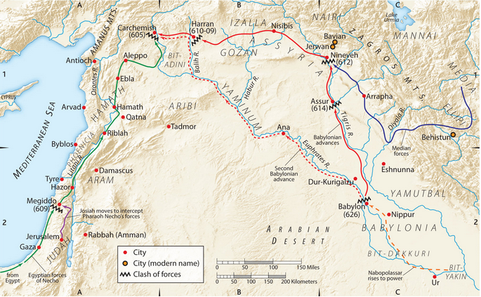
Charkemisch 605 v. Chr.
April-Juni 605 v. Chr. Schlacht bei Charkemisch: Wendepunkt in der Geschichte des Nahen Ostens.
Nebukadnezar besiegt Pharao Necho (Ägypten)

Slide 3
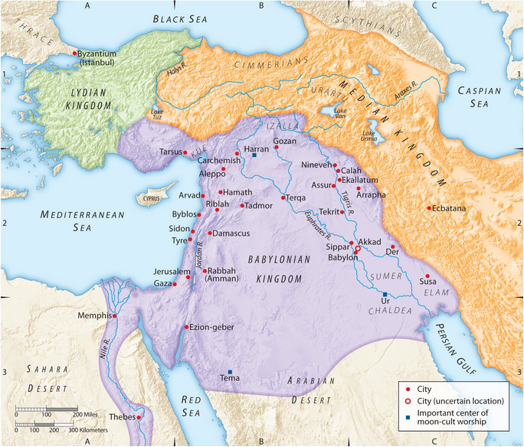
Das Babylonische Weltreich

Slide 4
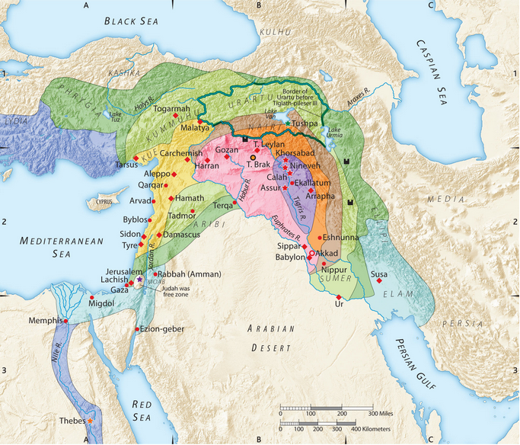
Assyrisches Reich →
Babylonien besiegt Assyrien.
Ninive fällt 612 v. Chr.

Slide 5
Das Babylonische Weltreich
Sommer 605: Nebukadnezar erobert Jerusalem →
1. Deportation (Wegführung) Juda → Vasall Babylonien
605 Beginn des Neubabylonischen Weltreichs
August 605: Tod König Nabupolassar (626-605).
7. Sept 605: Nebukadnezar König (605-562)

Slide 6
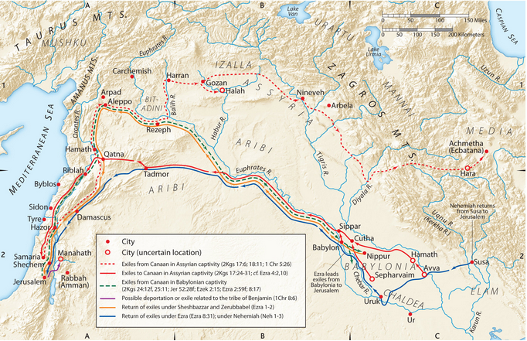
Wegführung nach Babylon
605 v. Chr.
597 v. Chr.
587 v. Chr.
582 v. Chr.

Slide 7
Wegführungen
1. Deportation 605 v. Chr - ca. 3000 Personen
Vornehme Juden (Daniel + Freunde) Dan 1,1-4
2. Deportation 597 v. Chr – ca. 10 000
Offiziere, Soldaten, Handwerker inkl. 3023 Juden Jer 52,28
Tempelschatz 2Kg 24,12-16
3. Deportation: 587 v. Chr. – allgemeines Volk (Zahl ungewiss) 2Kg 25,11.12; 2Ch 36,20; Jer 39,910; 52,15.
Nebusardan zerstört Jerusalem komplett
Jer 52,29 (829 Personen) bezieht sich auf Wegführung vor dem Fall Jerusalems.
4. Deportation: 582 v. Chr. – (Nebusardan) 745 Juden - Jer 52,30 [Die Zahl 4 600 ist nicht die Gesamtzahl, da schon vorher 10 000 weggeführt worden waren.]

Slide 8
Daniel - historischer Rahmen
Medo-Persisches Weltreich (539-333)
Babylonisches Weltreich (605-539)
Nabonid
Kyrus, Perser
Nebukadnezar
Belsazar
Darius, Meder
605 v. C.
539 536 v. C.
70 Jahre babylonische Gefangenschaft
Jeremia
Serubbabel 538
Esra 458
Hesekiel

Slide 9
Dan 1
Jojakim = „JAHWEH richtet auf“.
Nebukadnezar [Nabu-kudurri-uzur] = „Nebo, schütze die Krone“
Nebo = babylonischer Götze (Jes 46,1)

Slide 10
Jes 46:1-4 Bel krümmt sich, Nebo sinkt zusammen; … 2 Sie sind zusammengesunken, haben sich gekrümmt allzumal und haben die Last nicht retten können; und sie selbst sind in die Gefangenschaft gezogen.
3 Hört mir zu, ihr vom Hause Jakob und alle, die ihr übrig seid vom Hause Israel, die ihr von Mutterleibe an aufgeladen, von Mutterschoß an getragen worden seid: 4 und bis in ‹euer› Greisenalter bin ich der, und bis zu ‹eurem› grauen Haare werde ich tragen. Ich habe es getan, und ich werde heben, und ich werde tragen und retten.

Slide 11
Dan 1,4-6: 3-fache Taktik
Schrift und Sprache der Chaldäer (1,4)
Nahrung des Königs (1,5)
Babylonische Namen (1,6) = Neue Identität

Slide 12
Daniel = „Gott wird Recht verschaffen“
Hananja =„Jahweh ist gnädig.“
Misael = „Wer ist, was Gott ist?“ Vgl. Ps 86,8.
Asarja „Jahweh hilft; Jahweh ist Helfer.“ Vgl. Ps 63,8.
→ Botschaft: Gott wird Recht verschaffen, weil JAHWEH gnädig ist! Wer ist, was Gott ist? JAHWEH. ER ist der Helfer!
Daniel → Beltschazar [Belet schar uzur] = „Frau [des Marduk = des Bel], schütze das Leben des Königs!“ Aber: Dan 4,5
Hananja → Sadrach =„Ich fürchte Aku“ (den Mondgott)
Misael → Mesach = „Wer ist wie Aku?“
Asarja → Abednego = „Diener des Nego/Nebo" [Vgl. Jes 46,1]

Slide 13
Babylonische Herrscher
Nabopolassar (Vater von Nebukadnezar) | 626-605 v. Chr.
Nebukadnezar | 605-562
Evil Merodach (Amel Marduk) | 562-560
Nergal | 560-556
Labashi Marduk | 556
Nabonidus (wahrscheinlich Schwiegersohn von Nebukadnezar) | 556-539
Belsazar (Mitregent und Stellvertreter von Nabonid während dessen 10-jähr. Abwesenheit) | 553-539

Slide 14
Dan 1,21: „Und Daniel blieb“
→ Wirst DU bleiben?
Du wirst nur bleiben, wenn es einen Gott gibt, der spricht, einen der sich offenbart.
Gibt es einen Gott, der sich offenbart?
→ Daniel K. 2

Slide 15
Die zwei wichtigsten Bücher im AT, am meisten angefochten:
Woher? 1. Mose
Ohne Vergangenheit: keine Identität
Wohin? Daniel
Ohne Zukunft: keine Hoffnung, kein Sinn

Slide 16
Daniel – 10 Abschnitte
1
2
3,1-30
4 [3,31- K. 4]
5
6
7
8
9
10-12

Slide 17
Daniel – 10 Abschnitte
1 Nebukadnezar: Daniel weigert sich (Religion)
2 Nebukadnezars Traum: Vier Weltreiche
3 Standbild - Feuerofen
4 Strafe + Wiederherstellung Nebukadn. (7 Zeiten)
5 Belsazar – Untergang des Weltreiches
6 Darius: Daniel weigert sich (Religion) -Löwengrube
7 Daniels Traum: Vier Weltreiche
8 Zwei Weltreiche
9 Strafe + Wiederherstellung Jerusalems (70+7x70)
10-12 König des Nordens - Untergang des Weltreiches

Slide 18
Daniel – Einteilung sprachlich?
1 + 2,1-4A: hebräisch
2,4M: V. 4ff: aramäisch
3: aramäisch
4: aramäisch
5: aramäisch
6: aramäisch
7: aramäisch
8: hebräisch
9: hebräisch
10-12: hebräisch

Slide 19
Daniel – Einteilung sprachlich?
1 Nebukadnezar: Daniel weigert sich (Religion)
2 Nebukadnezars Traum: Vier Weltreiche
3 Standbild - Feuerofen
4 Strafe + Wiederherstellung Nebukadn. (7 Zeiten)
5 Belsazar – Untergang des Weltreiches
6 Darius: Daniel weigert sich (Religion) -Löwengrube
7 Daniels Traum: Vier Weltreiche
8 Zwei Weltreiche
9 Strafe + Wiederherstellung Jerusalems (70+7x70)
10-12 König des Nordens - Untergang des Weltreiches

Slide 20
Daniel – Einteilung chronologisch?
1: 605/604 v. Chr.
2: 603
3: ca. 602/600
4: ca. 570
5: 539 v. Chr.
6: 539/538 v. Chr.
7: 553 v. Chr.
8: 551 v. Chr.
9: 539 v. Chr.
10-12: 536 v. Chr.

Slide 21
Daniel – Einteilung chronologisch?
1 Nebukadnezar: Daniel weigert sich (Religion)
2 Nebukadnezars Traum: Vier Weltreiche
3 Standbild - Feuerofen
4 Strafe + Wiederherstellung Nebukadn. (7 Zeiten)
5 Belsazar – Untergang des Weltreiches
6 Darius: Daniel weigert sich (Religion) -Löwengrube
7 Daniels Traum: Vier Weltreiche
8 Zwei Weltreiche
9 Strafe + Wiederherstellung Jerusalems (70+7x70)
10-12 König des Nordens - Untergang des Weltreiches

Slide 22
Daniel – Einteilung stilistisch?
1 Geschichte
2 Geschichte+ Prophetie
3 Geschichte
4 Geschichte +Prophetie
5 Geschichte +Prophetie
6 Geschichte
7 Prophetie
8 Prophetie
9 Geschichte+ Prophetie
10-12 Geschichte+ Prophetie

Slide 23
Daniel – Einteilung stilistisch?
1 Nebukadnezar: Daniel weigert sich (Religion)
2 Nebukadnezars Traum: Vier Weltreiche
3 Standbild - Feuerofen
4 Strafe + Wiederherstellung Nebukadn. (7 Zeiten)
5 Belsazar – Untergang des Weltreiches
6 Darius: Daniel weigert sich (Religion) -Löwengrube
7 Daniels Traum: Vier Weltreiche
8 Zwei Weltreiche
9 Strafe + Wiederherstellung Jerusalems (70+7x70)
10-12 König des Nordens - Untergang des Weltreiches

Slide 24
Daniel – 10 Abschnitte
1 Nebukadnezar: Daniel weigert sich (Religion)
2 Nebukadnezars Traum: Vier Weltreiche
3 Standbild - Feuerofen
4 Strafe + Wiederherstellung Nebukadn. (7 Zeiten)
5 Belsazar – Untergang des Weltreiches
6 Darius: Daniel weigert sich (Religion) -Löwengrube
7 Daniels Traum: Vier Weltreiche
8 Zwei Weltreiche
9 Strafe + Wiederherstellung Jerusalems (70+7x70)
10-12 König des Nordens - Untergang des Weltreiches

Slide 25
Daniel – Parallelen
1 Nebukadnezar: Daniel weigert sich (Religion)
2 Nebukadnezars Traum: Vier Weltreiche
3 Standbild - Feuerofen
4 Strafe + Wiederherstellung Nebukadn. (7 Zeiten)
5 Belsazar – Untergang des Weltreiches
6 Darius: Daniel weigert sich (Religion) -Löwengrube
7 Daniels Traum: Vier Weltreiche
8 Zwei Weltreiche
9 Strafe + Wiederherstellung Jerusalems (70+7x70)
10-12 König des Nordens - Untergang des Weltreiches

Slide 26
Daniel – Parallelen
1 Nebukadnezar: Daniel weigert sich (Religion)
2 Nebukadnezars Traum: Vier Weltreiche
3 Standbild - Feuerofen
4 Strafe + Wiederherstellung Nebukadn. (7 Zeiten)
5 Belsazar – Untergang des Weltreiches
6 Darius: Daniel weigert sich (Religion) -Löwengrube
7 Daniels Traum: Vier Weltreiche
8 Zwei Weltreiche
9 Strafe + Wiederherstellung Jerusalems (70+7x70)
10-12 König des Nordens - Untergang des Weltreiches

Slide 27
Daniel – Parallelen
1 Nebukadnezar: Daniel weigert sich (Religion)
2 Nebukadnezars Traum: Vier Weltreiche
3 Standbild - Feuerofen
4 Strafe + Wiederherstellung Nebukadnez. (7 Zeiten)
5 Belsazar – Untergang des Weltreiches
6 Darius: Daniel weigert sich (Religion) -Löwengrube
7 Daniels Traum: Vier Weltreiche
8 Zwei Weltreiche
9 Strafe + Wiederherstellung Jerusalems (70+7x70)
10-12 König des Nordens - Untergang des Weltreiches

Slide 28
Daniel – Parallelen
1 Nebukadnezar: Daniel weigert sich (Religion)
2 Nebukadnezars Traum: Vier Weltreiche
3 Standbild - Feuerofen
4 Strafe + Wiederherstellung Nebukadn. (7 Zeiten)
5 Belsazar – Untergang des Weltreiches
6 Darius: Daniel weigert sich (Religion) -Löwengrube
7 Daniels Traum: Vier Weltreiche
8 Zwei Weltreiche
9 Strafe + Wiederherstellung Jerusalems (70+7x70)
10-12 König des Nordens - Untergang des Weltreiches

Slide 29
Daniel – 2x5 Abschnitte
1 Babylon. Hof
2 Babylon.
3 Babylon.
4 Babylon.
5 Babylon. Hof
6 Medo-persisch. Hof
7 Medo-pers.
8 Medo-pers.
9 Medo-pers.
10-12 Medo-pers. Hof

Slide 30
Daniel – 2x5 Abschnitte
1 Nebukadnezar
2 Nebukadn.- 4 Freunde
3 Nebukadn.- 3 Freunde
4 Nebukadnezar
5 Belsazar / Nebukad.
6 Darius - Daniel
7 Daniel
8 Daniel
9 Daniel
10-12 Daniel

Slide 31
Daniel – 2x5 Abschnitte
1
2 Traum: 4 Weltreiche
3
4
5
6
7 Traum: 4 Weltreiche
8
9
10-12

Slide 32
Daniel – 2x5 Abschnitte
1 Weigerung Daniels
2 Traum: 4 Weltreiche
3
4
5
6 Weigerung Daniels
7 Traum: 4 Weltreiche
8
9
10-12

Slide 33
Daniel – 2x5 Abschnitte
1 Weigerung Daniels
2 Traum: 4 Weltreiche
3
4 Wiederherstellung 7 J.
5
6 Weigerung Daniels
7 Traum: 4 Weltreiche
8
9 Wiederherstellg. 70+7x70
10-12

Slide 34
Daniel – 2x5 Abschnitte
1 Weigerung Daniels
2 Traum: 4 Weltreiche
3
4 Wiederherstellung 7 J.
5 Untergang Belsazars
6 Weigerung Daniels
7 Traum: 4 Weltreiche
8
9 Wiederherstellg. (70+7x70)
10-12 Untergang des Königs des Nordens

Slide 35
Daniel – 2x5 Abschnitte
1 Weigerung Daniels
2 Traum: 4 Weltreiche
3 Ofen: Gott kann retten
4 Wiederherstellung 7 J.
5 Untergang Belsazars
6 Weigerung Daniels
7 Traum: 4 Weltreiche
8 Drangsal: Gott rettet
9 Wiederherstellg. (70+7x70)
10-12 Untergang des Königs des Nordens

Slide 36
Daniel – Träume und Prophetien
1
2 Traum - Nebukad
3
4 Traum - Nebukad
5
6
7 Traum - Daniel
8 Vision - Daniel
9 Prophetie - Daniel
10-12 Prophetie - Daniel

Slide 37
Daniel – Träume und Prophetien
1
2 Traum - Nebukad
3
4 Traum - Nebukad
5
Dinge, die heidnische Könige zu sehen bekamen
6
7 Traum - Daniel
8 Vision - Daniel
9 Prophetie - Daniel
10-12 Prophetie - Daniel
Dinge, die Daniel zu sehen bekam

Slide 38
Daniel – „Klammern“
1:
2:
3:
4:
5:
6:
7:
8:
9:
10-12:

Slide 39
1,1.2 Im dritten Jahr der Regierung Jojakims, des Königs von Juda, kam Nebukadnezar, der König von Babel, nach Jerusalem und belagerte es. Und ‹mein› Herr gab Jojakim, den König von Juda, in seine Hand, und einen Teil der Geräte/Gefäße des Hauses Gottes. Und er brachte sie in das Land Sinear, in das Haus seines Gottes. Die Geräte/Gefäße brachte er in das Schatzhaus seines Gottes.
5:1-4 Der König Belsazar machte seinen tausend Großen ein großes Mahl, und er trank Wein vor den Tausend. Belsazar gab Befehl, .. dass man die goldenen und die silbernen Geräte/Gefäße herbeibrächte, die sein Vater Nebukadnezar aus dem Tempel zu Jerusalem weggenommen hatte, auf dass der König und seine Großen, seine Frauen und seine Nebenfrauen daraus tränken. Daraufhin brachte man die goldenen Geräte/Gefäße, die man aus dem Tempel des Hauses Gottes zu Jerusalem weggenommen hatte. Und der König und seine Großen, seine Frauen und seine Nebenfrauen tranken daraus. Sie tranken Wein und rühmten die Götter aus Gold und Silber …

Slide 40
Daniel – „Klammern“
1: „Geräte/Gefäße“
2:
3:
4:
5 „Geräte/Gefäße“

Slide 41
Daniel – „Klammern“
6:
7:
8:
9:
10-12:

Slide 42
6,9 „Nun, König, erlass das Verbot und lass eine Schrift aufzeichnen, die nach dem Gesetz der Meder und Perser, das unwiderruflich ist, nicht abgeändert werden darf.“ 10 ... ließ der König Darius die Schrift …aufzeichnen. 11 Als Daniel erfuhr, dass die Schrift aufgezeichnet war, ging er in sein Haus. … 13 … sagten sie …: „Hast du nicht ein Verbot aufzeichnen lassen, …“ – „Die Sache steht fest nach dem Gesetz der Meder und Perser, das unwiderruflich ist.“ 14 „Daniel, … achtet nicht .. auf das Verbot, das du hast aufzeichnen lassen ..16 .. Wisse, König, dass die Meder und Perser ein Gesetz haben, dass kein Verbot und keine Verordnung, die der König aufgestellt hat, abgeändert werden darf.“
10:21 Doch will ich dir kundtun, was verzeichnet ist in der Schrift der Wahrheit. …11,14 Und in jenen Zeiten werden viele … sich erheben, um die Weissagung in Erfüllung zu bringen, …11,27 Aber es wird nicht gelingen, denn das Ende geht noch auf die festgesetzte Zeit…29 Zur festgesetzten Zeit wird er wiederum gegen den Süden ziehen … 35 .. bis zur Zeit des Endes, denn es verzögert sich noch bis zur festgesetzten Zeit. 36 … denn das Festbeschlossene wird vollzogen werden.

Slide 43
Daniel – „Klammern“
1: Babylon. Hof: „Geräte/Gefäße“
2:
3:
4:
5 „Geräte/Gefäße“ (5,2-4)
6: Medo-persisch. Hof: „Schrift“ (6,9-11)
7:
8:
9:
10-12: „Schrift der Wahrheit“ (10,21)

Slide 44
Daniel – „Klammern“
1: Babylon. Hof (Einleitung)
2:
3:
4:
5 Höhepunkt: Untergang des Königs des ersten Weltreiches
6: Medo-persisch. Hof (Einleitung)
7:
8:
9:
10-12: Höhepunkt: Untergang des Königs des vierten Weltreiches

Slide 45
Daniel – Parallelen
1: Angriff Babylons – Eroberung und Zerstörung der Stadt Gottes
2:
3:
4:
5: Untergang des babylonischen Königs – Eroberung Babylons – Erhöhung Daniels
6: Angriff der pers. Minister – Befreiung des Gottesmannes aus der Grube
7:
8:
9:
10-12: Untergang des Königs des Nordens – Befreiung des Volkes Gottes. Auferstehung aus dem Tode

Slide 46
Daniel – Gliederung
Daniel und das 1. Weltreich
1
2
3
4
5
Daniel und das 2.-4. Weltreich
6
7
8
9
10-12

Slide 47
Daniel – Gliederung
Daniel und das 1. Weltreich
1 Weigerung am babylon. Hof
2
3
4
5
Daniel und das 2.-4. Weltreich
6 Weigerung am medopers. Hof
7
8
9
10-12

Slide 48
Daniel – Gliederung
Daniel und das 1. Weltreich
1 Weigerung am babylon. Hof
2 Traumbild 4 Weltreiche
3 Standbild (1. Weltreich)
4
5
Daniel und das 2.-4. Weltreich
6 Weigerung am medopers. Hof
7 Gesicht: 4 Weltreiche
8 Gesicht: 2.-4. Weltreich
9
10-12

Slide 49
Daniel – Gliederung
Daniel und das 1. Weltreich
1 Weigerung am babylon. Hof
2 Traumbild 4 Weltreiche
3 Standbild (1. Weltreich)
4 Nebukadnezar: Strafe und Wiederherstellung
5 Belsazar
Daniel und das 2.-4. Weltreich
6 Weigerung am medopers. Hof
7 Gesicht: 4 Weltreiche
8 Gesicht: 2.-4. Weltreich
9 Jerusalem: Strafe und Wiederherstellung
10-12 König des Nordens

Slide 50
Daniel – 2x5 Abschnitte
1 Weigerung
2 Traum: 4 Reiche
3 Ofen: Gott kann retten
4 Wiederherstellung (7 Zeiten)
5 Untergang des Königs Belsazar
→ Daniel bleibt.
6 Weigerung
7 Traum: 4 Reiche
8 Drangsal: Gott rettet
9 Wiederherstellung (70+7x70)
10-12 Untergang des Königs des Nordens
→ Gottes Volk bleibt.

Slide 51
Daniel - Gliederung
Teil I: K. 1-5
K. 1: Die Weigerung am babylonischen Hof
K. 2-3: Die zwei Menschenbildnisse
K. 4-5: Die Bestrafung der zwei Könige
Teil II: K. 6-12
K. 6: Die Weigerung am medopersischen Hof
K. 7-8: Die zwei Tiervisionen
K. 9-12: Die Deutung der zwei Schriften

Slide 52
Dan 1,21: „Und Daniel blieb“
→ Wirst DU bleiben?
Du wirst nur bleiben, wenn es einen Gott gibt, der spricht, einen der sich offenbart.
Gibt es einen Gott, der sich offenbart?
→ Daniel K. 2

Slide 53
Daniel 2
Nebukadnezars Traumbild von den Weltreichen - Dan 2,1-44

Slide 54
Die Umstände des Traumes: 2,1-18
V. 2: Chaldäer = ursprgl. die semitischen Südbabylonier, aus denen Nebukadnezars Familie stammte.
Seit dem 5. Jh v. Chr.: Bezeichnung für gewisse babylonische Astrologen und Weise. Hier: vmtl. südbabylonische Priester
„im zweiten Jahr“ (babylonische Zählweise):
Jahr 0 (Thronbesteigungsjahr): Herbst 605 - 604 v. Chr.
1. Jahr Nebukadnezars: Herbst 604 - 603 v. Chr.
2. Jahr NebukadnezarsHerbst 603 - Herbst 602 v. Chr.
Im Herbst 602 war das dritte Jahr der Ausbildung Daniels eben zu Ende gegangen.
Zum Zeitpunkt von 2,1 kann also die Prüfung von 1,20 (vmtl. Sommer 602) bereits Vergangenheit sein.

Slide 55
Die Umstände des Traumes: 2,1-18
2,5: Warum sagt er ihnen den Traum nicht?
2,7: Träume deuten durch übernatürliche Weisheit - kein Problem. Was behaupten sie dadurch von sich?
2,8.9 Warum sagt er „ihr seid Lügner“?
2,9:
2,10.11: Nur die Götter …
M. a. W.:
„Wir Menschen haben keinen Zugang zu ihnen,
denn Götter offenbaren sich nicht.“
2,12 Warum zornig? Warum das strenge Urteil? (V. 15)
Gibt es einen Gott der sich offenbart? V 21-23
Unterschied: Menschliche Traumanalyse — Göttliche Offenbarung

Slide 56
Medo-Persisches Weltreich (539-333)
Babylonisches Weltreich (605-539)
Kyrus, Perser
Nebukadnezar
Belsazar
605 v. C.
539 v. C.
333 v. C.

Slide 57
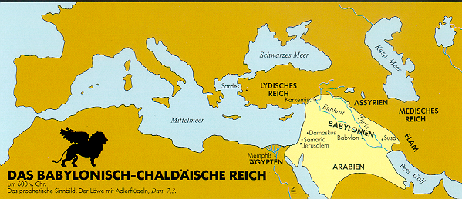
1. Babylonisches Reich
605-539 vC
Notes:
Charakter:
- absolute Herrschaft - Bsp. Daniel 2 und 3
- völlig überlegenes Reich:
- Gold
- Haupt
- Löwe
- Adlerflügel

Slide 58
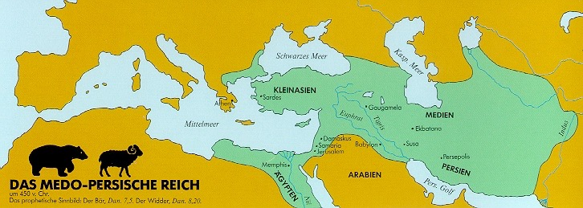
2. Medo-Persisches Reich 539-334
2,39: „Und nach dir wird ein anderes Königreich aufstehen, niedriger als du, ..“
Notes:
Charakter:
- der Glanz war weniger - Silber
- zweigeteiltes Reich (2 Arme, auf der einen Seite aufgerichteter Bär, Widder mit zwei ungleichen Hörner)
- Meder - weniger stark
- Perser - der stärkere Teil
- die Herrscher konnten nicht mit der Willkür eines babilonischen Königs regieren. Einmal vergebene Gesetze konnten nicht rückgängig gemacht werden: - Daniel 6 - medische König Darius
- Esther - König Ahasveros
- schwerfälliges, jedoch kräftiges Reich: Bär

Slide 59
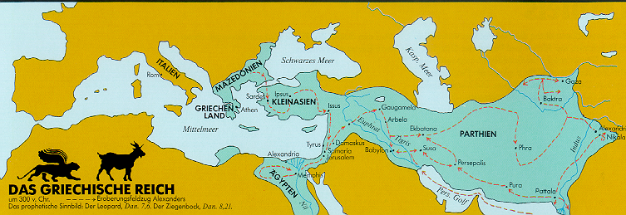
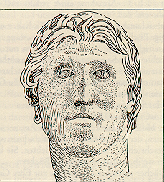
3. Das Makedonische Reich 334-323
2,39: „– und ein anderes, drittes Königreich, aus Bronze, das über die ganze Erde herrschen wird.“
11,2E-4: „das Königreich Griechenland: Ein tapferer König wird aufstehen, und er wird mit großer Macht herrschen und nach seinem Gutdünken handeln.“
Notes:
- der Glanz war nur von kurzer Zeit: Bronce
- Unter Alexander dem Grossen innerhalb ca. 10 Jahren die gesamte bekannte Erde erobert
- abrupter Tod Alexanders mit ca. 33 Jahren
- Charakter:
- sehr schnell und behende (Lenden, Sitz der Sprungkraft; Leopard als schnellstes Raubtier, mit Flügeln wobei diese schon auf die 4-teilung hindeuten)

Slide 60
4. Ein geteiltes Reich nach Alexander
2,40 „Ein viertes Königreich aber wird stark sein wie Eisen, deshalb weil das Eisen alles zermalmt und zerschlägt; und wie das Eisen, das alles zertrümmert, wird es alle jene zermalmen und zertrümmern.“
11,4-5: „Und sobald er aufgestanden ist, wird sein Königreich zertrümmert werden und nach den vier Winden des Himmels hin zerteilt werden, aber nicht für seine Hinterbliebenen und nicht entsprechend der Macht, mit der er geherrscht hat, denn sein Königreich wird zerstört und anderen zuteil werden, unter Ausschluss von jenen. ⁵ Und es wird mächtig werden der König des Südens (Ptolemaius I), und einer von seinen Obersten (Seleukus I, der spätere König des Nordens), der wird über ihn hinaus mächtig werden und wird herrschen. Seine (des Königs des Nordens) Herrschaft wird eine große Herrschaft sein.“
Notes:
Charakter:
- Eisen als härtestes (damals bekanntes) Metall: unbarmherzig in den Eroberungen und Unterjochung
- Schenkel: kraftvoll
- ohne Versinnbildlichung wird das Reich als furchtbar und schreckenerregend geschildert (7.7)
- Pompejus unterjochte 63 v. Chr. Israel der römischen Herrschaft

Slide 61
4. Ein geteiltes Reich nach Alexander
2,41-43: „Und dass du die Füße und die Zehen teils aus Töpferton und teils aus Eisen gesehen hast: es wird ein geteiltes Königreich sein; aber von der Festigkeit des Eisens wird in ihm sein, weil du Eisen mit lehmigem Ton vermischt gesehen hast. Und die Zehen der Füße, teils aus Eisen und teils aus Ton: großenteils wird das Königreich stark sein, und teils wird es zerbrechlich sein. Dass du das Eisen mit lehmigem Ton vermischt gesehen hast: sie werden sich durch Menschensamen mischen, aber aneinander haften werden sie nicht, gleichwie Eisen sich mit Ton nicht vermischt.
11,6: "Und nach Ende von Jahren werden sie (Ptolemäus II [285-246] von Ägypten mit Antiochus II [261-246] von Syrien) eine Allianz schließen und die Tochter des Königs des Südens (Bernike von Ägypten, 252 v. Chr.) wird kommen zu dem König des Nordens (Antiochus II), um eine Ausgleichung zu machen, aber sie wird die Macht nicht behalten, und er wird nicht bestehen noch seine Macht; und sie (Bernike) wird dahingegeben werden samt ihrem Gefolge und ihrem Vater (Ptolemäus II), der sie unterstützt hat …
11,17: Und er (der König des Nordens, Antiochus III v. Syrien) wird sein Angesicht darauf richten, zu kommen mit der Heeresmacht seines ganzen Reiches, und Schlichtung wird er mit ihm (dem jungen König des Südens, Ptolemäus V.) zuwege bringen und die Tochter der (königlichen) Frauen (d. i.: Kleopatra, 193 v. Chr.) wird er ihm geben, aber nur um (den König des Südens u sein Reich) ins Verderben zu stürzen; aber sie (Kleopatra; o.: es = das Reich) wird keinen Bestand haben, und es wird ihm nicht gelingen.“
Notes:
Charakter:
- Eisen als härtestes (damals bekanntes) Metall: unbarmherzig in den Eroberungen und Unterjochung
- Schenkel: kraftvoll
- ohne Versinnbildlichung wird das Reich als furchtbar und schreckenerregend geschildert (7.7)
- Pompejus unterjochte 63 v. Chr. Israel der römischen Herrschaft

Slide 62
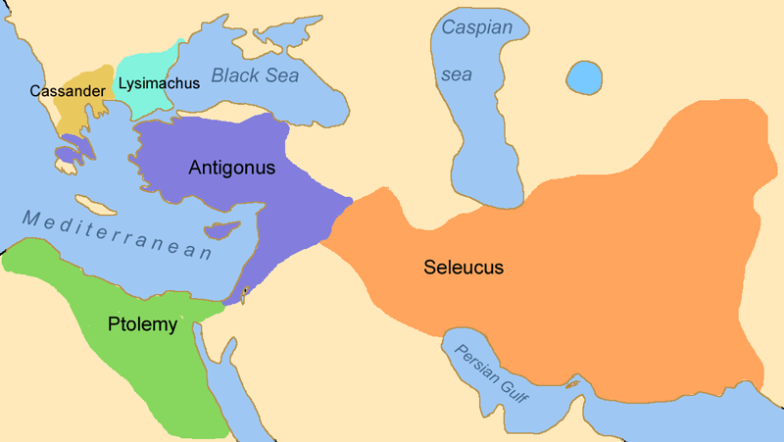
Diadochenreiche 312 v.Ch.

Slide 63
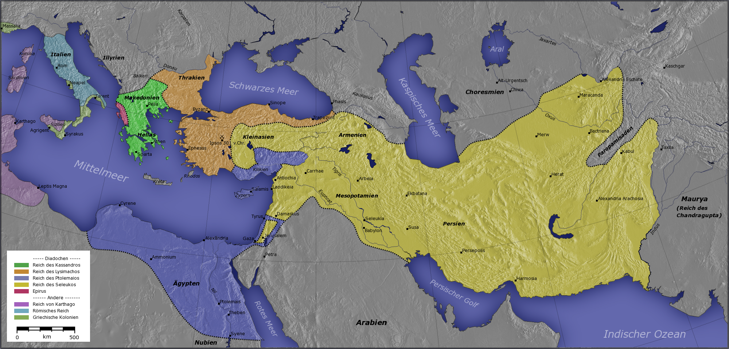
Die 4 Diadochenreiche um 301 v. Chr.:
Seleukos → Seleukiden (König des Nordens)
Ptolemaios → Ptolemäer (König des Südens)
Lysimachos (bis 281)
Kassandros
Notes:
Charakter:
- Eisen als härtestes (damals bekanntes) Metall: unbarmherzig in den Eroberungen und Unterjochung
- Schenkel: kraftvoll
- ohne Versinnbildlichung wird das Reich als furchtbar und schreckenerregend geschildert (7.7)
- Pompejus unterjochte 63 v. Chr. Israel der römischen Herrschaft

Slide 64
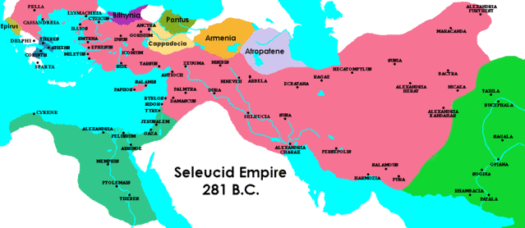
Notes:
Charakter:
- Eisen als härtestes (damals bekanntes) Metall: unbarmherzig in den Eroberungen und Unterjochung
- Schenkel: kraftvoll
- ohne Versinnbildlichung wird das Reich als furchtbar und schreckenerregend geschildert (7.7)
- Pompejus unterjochte 63 v. Chr. Israel der römischen Herrschaft

Slide 65
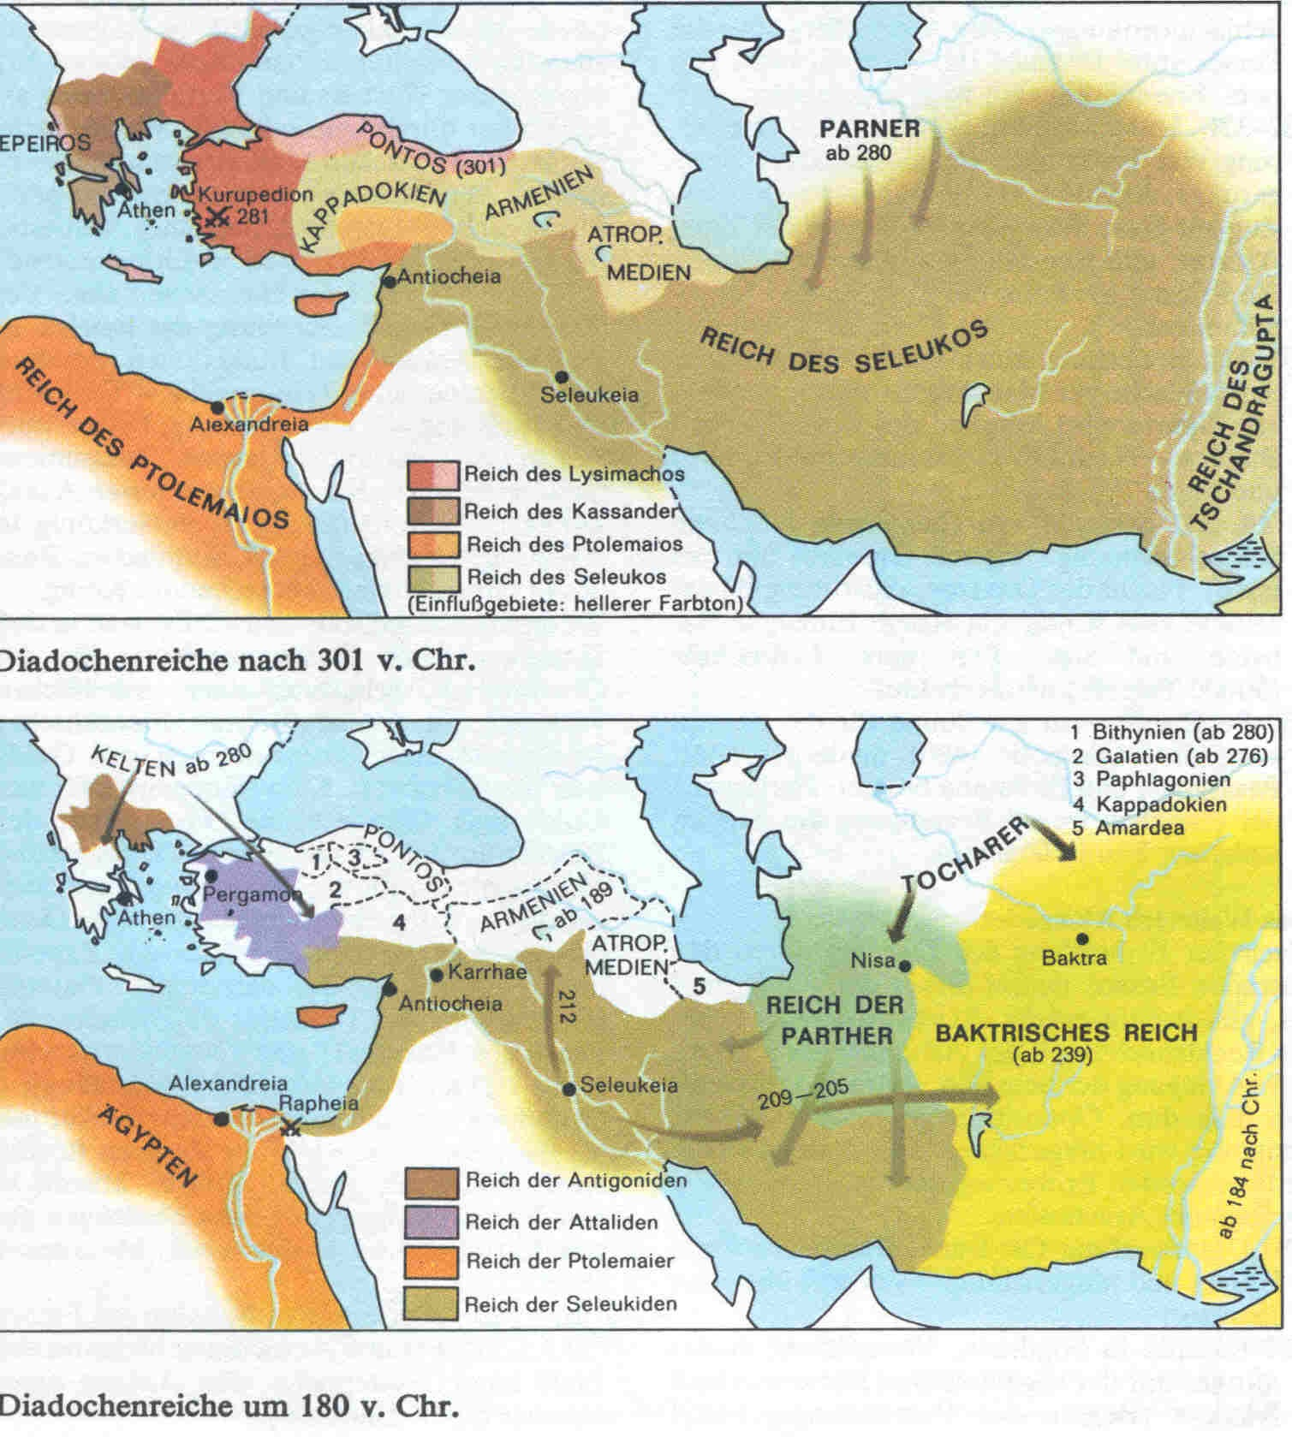
Seleukidenreich um 180 v. Chr.
Zerfall nach 164 v. Chr.
→ Endgültiges Ende: 63 v. Chr.

Slide 66
Babylonisches Reich 605-539
Medo-Persisches Reich 539-334
Makedonisches Reich 334-323
Reich des Königs des Südens und des Nordens 301/312 - 164 [63]
…….
Fehler! Der Text spricht von nur 4 Reichen, nicht von fünf!

Slide 67
Was lernen wir aus Daniel 2?
1. Eine Folge von VIER Weltreichen, nicht ein kontinuierliches Reich bis zum Ende.
2. Kein politisches System ist stabil. Groß (majestätisch, außergewöhnlich, intelligent), aber instabil.
3. Die Reiche nehmen an Qualität ab. (Wertloser, härter, sittlich schlechter)
4. Keine Herrschaft währt länger als Gott es will. ER bestimmt die DAUER, begrenzt die Amtszeit. Jene vier Reiche werden allesamt zerschlagen.
5. Gottes Königreich: nicht aus den politischen Reichen heraus, sondern von außen.

Slide 68
Die Stabilität des Steines
a) Wer an ihn glaubt, wird nicht zuschanden werden, (wird keine falsche Hoffnungen haben). (1P 2,6-8)
b) Wer an ihn glaubt, muss nicht Eile haben. (Jes 28,16)
c) Daher: zu ihm hin kommen (1P 2,4) „Im Stillsein und im Vertrauen ist eure Stärke.“ Jes 30,15
Jes 28,16: Darum sagt der Herr, JAHWEH, so: „Siehe! – Ich bin es, der in Zijon einen Grundstein legt, einen erprobten [bewährten] Stein, einen kostbaren Eckstein, einen, der ein [trefflich] gegründetes Fundament ist. Der, der [beständig] vertraut wird nicht entweichen.“
Mt 21,44: „Wer auf diesen Stein fällt, wird zerschmettert werden. Aber auf wen er fällt, den wird er zermalmen.“

Slide 69
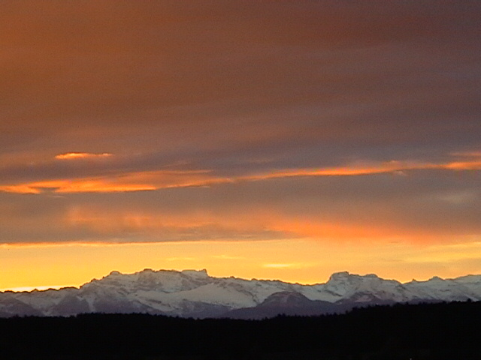
Zusammenschau in verkürzter Perspektive

Slide 70
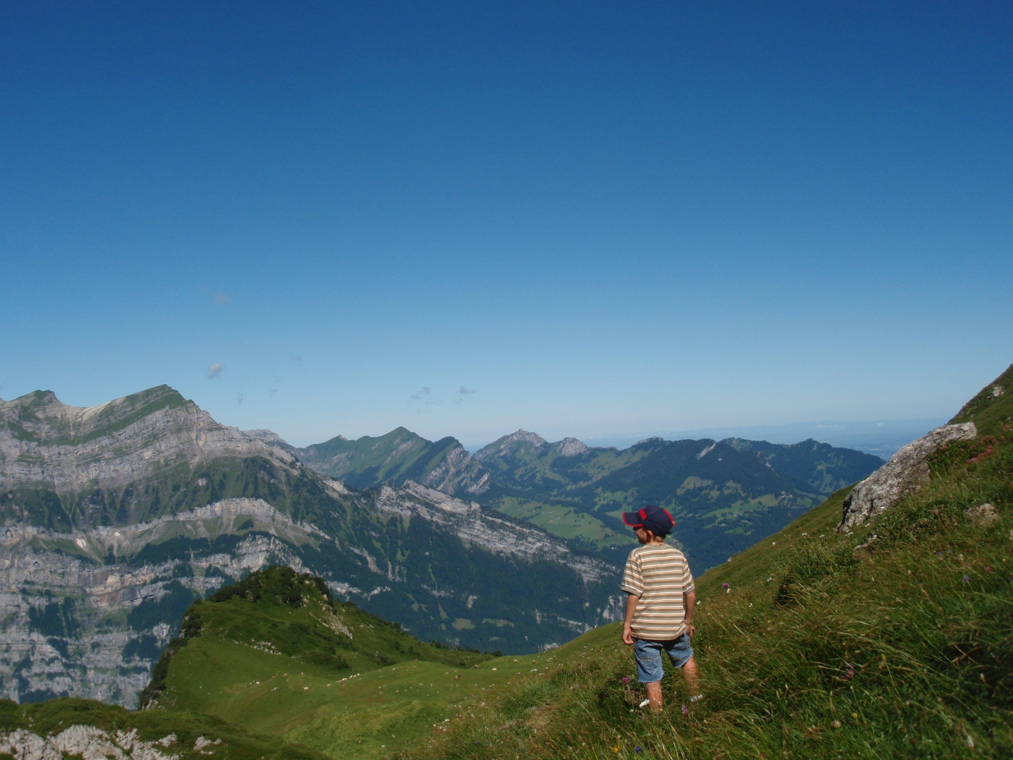
Zusammenschau in verkürzter Perspektive

Slide 71
Zusammenschau in verkürzter Perspektive
Zwei oder mehrere zukünftige, aber zeitlich auseinander liegende Ereignisse, werden als zusammenfallend geschaut. Fernes und Nahes werden in einem einzigen Bilde dargestellt.
„Die zeitliche Komponente tritt zurück. Verwandte Begebenheiten, Gerichte sowie Segnungen Gottes, stellen sich in einem einzigen Gemälde dar, deren zeitliche Sonderung erst durch die Erfüllung gegeben wird“ (Hengstenberg)
Das Prinzip der „prophetischen Zusammenschau weit auseinander liegender Ereignisse, geschaut in verkürzter Perspektive“ erlaubt es, dass der Prophet ein zukünftiges Ereignis mit einem Ereignis der gegenwärtigen (oder nahe in der Zukunft liegenden) Zeit zusammen in einem einzigen Bilde schaut, obwohl sie zeitlich nicht zusammengehören. (Delitzsch)

Slide 72
1. Daniel hält nichts zurück von Gottes Wahrheit.
2. Daniel glaubt und handelt. Gottes Wort spielt eine große Rolle in Daniels Leben. Deshalb war er stabil. → Welche Rolle spielt Gottes Wort in meinem Leben?
3. Nicht in politischen Systemen ist Sicherheit.
4. Das Gottesvolk soll für die Politiker beten. (1Tm 2,1-4 Ruhige Zeiten, Evangelium)
5. Letztlich ist nur der Stein (Christus) stabil.

Slide 73
Seid begierig wie neugeborene Kinder nach der unverfälschten Milch des Wortes, damit ihr durch sie wachst, ³ wenn ihr ‹wirklich› geschmeckt habt, dass der Herr freundlich ist; ⁴ indem ihr zu ihm hinkommt, zu einem lebenden Stein, von Menschen abgelehnt ‹und verworfen›, ja, aber bei Gott erwählt, kostbar, ⁵ werdet auch ihr selbst als lebende Steine gebaut: ein geistliches Haus, eine heilige Priesterschaft, um darzubringen geistliche Opfer, die Gott angenehm sind durch Jesus Christus,
⁶ Deswegen auch ist in der Schrift enthalten: „Siehe, ich lege in Zion einen Eckstein, einen erwählten, kostbaren, und der, der an ihn glaubt, wird keineswegs zuschanden werden.“ 1P 2,2-6

Slide 74
Dan 5 Belsazar

Slide 75
Babylonisches Weltreich (605-539)
Nabonid
Nebukadnezar
Belsazar
605 v. C.
539 v. C.

Slide 76
Babylonische Herrscher
Nabopolassar (Vater von Nebukadnezar) | 626-605
Nebukadnezar | 605-562
Evil Merodach (Amel Marduk) | 562-560
Nergal | 560-556
Labashi Marduk | 556
Nabonidus (Schwiegersohn von Nebukadnezar) | 556-539
Belsazar (Mitregent und Stellvertreter von Nabonid während dessen 10jähriger Abwesenheit) | 553-539

Slide 77
M M T P
Mene .. Mine = 50 Schekel
Mene .. Mine = 50 Schekel
Tekel .. Schekel
Peres .. „halb“ = halber Schekel

Slide 78
Mene Mene Tekel u-Pharsin
Mene, Mene | TeKEL | Pares (u-PhaRSin)
gezählt, gezählt | gewogen | „und in Stücke zerteilt“ / + „und den Persern“ [Doppelsinn]
Mine, Mine (= 50 Schekel) | Schekel | u-Pharsin / Peres = „halb/geteilt“
M, M | T | P

Slide 79
1.K 1: Die Weigerung am babylonischen Hof (Einleitung)
2.K 2-3: Die zwei Menschenbildnisse
a. Nebukadnezars Traumbild von den Weltreichen 2,1-44
b. Nebukadnezars Bild: Drangsal (Freunde) Gott rettet 3,1-30
3.K 4-5: Die Bestrafung der zwei Könige
a. Strafe und Wiederherstellung Nebukadnezars (7 Jahre) 3,31- 4,34
b. Strafe Belsazars – Untergang. Daniel bleibt. 5,1-30
1.K 6: Die Weigerung am medopersischen Hof (Einleitung)
2.K 7-8: Die zwei Tiervisionen
a. Daniels Vision von den Weltreichen: 7,1-28
b. Daniels Vision: Drangsal Israels (Antiochus): Gott rettet 8,1-27
3.K 9-12: Weissagungen aus zwei Schriften
a. Strafe und Wiederherstellung Jerusalems (70 Jahre / 70 Wochen) 9,1-27
b. Untergang des Königs des Nordens. Gottes Volk bleibt 10,1 -12,13

Slide 80
Daniel 6

Slide 81
Medo-Persisches Weltreich (539-333)
Babylonisches Weltreich (605-539)
Kyrus, Perser
Belsazar
Darius, Meder
605 v. C.
539 v. C.

Slide 82
1: Babylon. Hof
Daniel weigert sich zu essen.
Nebukadnezar duldet die jüdische Gottesanbetung. (Gefäße respektvoll in den Götzentempel)
Behörden sympathisch; geben Daniel e. Chance.
→ Daniel wird von Gott bestätigt.
6: Medo-persisch. Hof
Daniel weigert sich, das Gebet aufzugeben.
→ Die Löwen weigern sich, Daniel zu fressen.
Zum 1. Mal: ein heidnischer König verbietet die jüdische Gottesanbetung .
Behörden wollen Daniel vernichten.
→ Daniel wird von Gott bestätigt.

Slide 83
Daniel | Messias
Der König beabsichtigte, ihn über das ganze Königreich zu setzen → unschuldig und aus Neid in die Grube des Todes, obwohl der Herrscher, der ihre Intrige erkannte, versuchte, ihn zu bewahren 6,15 | IHM gebührt die Herrschaft über alles → unschuldig und aus Neid dem Tode preisgegeben, obwohl Pilatus der ihren Neid erkannte, versuchte, ihn freizugeben. Jh 19,12
Keine Möglichkeit, ihm diesen Tod zu ersparen, denn das medopersische Gesetz ist unauflösbar. | Gott hatte keine Möglichkeit, ihm diesen Tod zu ersparen, denn das von uns gebrochene göttliche Gesetz ist unauflösbar
→ In die Grube, mit Stein verschlossen und vom König versiegelt. Aber danach war ein Engel in der Grube | → Ins Grab, mit Stein verschlossen und von Roms Autorität versiegelt. Aber danach war ein Engel im Grab …
Keine Verletzung an ihm, weil er auf seinen Gott vertraute (6,24), der ihn erhörte. | Unversehrt – aus dem Grab; er wurde um seiner Gottesfurcht willen erhört. Ps 22,22; Heb 5,7
Die Feinde gerichtet, er erhöht (6,29). Gottes Name verherrlicht. | ER erhöht Mk 16,19.20; Php 2,9-11, die Feinde gerichtet Lk 21; Rm 16,20. Gottes Name verherrlicht. Php 2,11

Slide 84
Der Prophet Daniel Auslegung Dan 7-12

Slide 85
Daniel K. 7
Daniels Traumgesicht von den
vier Weltreichen und vom Königreich des Messias

Slide 86
Das Buch Daniel – Zuordnung von Ereignis zu Kapitel
Könige
Ereignis
* Daniels
Visionen
Kapitel
Ereignis
Nebukadnezar B e l s a z a r Darius Kyros
1. 2. 1. 3. 1. 1. 3.
T r a u m Reg.-Jahr Regierungs–Jahr
*
*
*
*
Zeitachse
2
3
4
7
8
5
9
6
1:21
10
11
12
Daniel frei
Exil—Ende (Esra 1:1)
Feuer-Ofen
Wand-Schrift
Löwen-Grube
Ausgabe 02/2016

Slide 87
Zahlen in der Bibel
1 Einheit, Ausschließlichkeit, Anfang (z.B. Gott)
2 Verschiedenheit, Teilung
3 Offenbarung Gottes
4 Schwachheit des Geschöpfes, irdische Welt
5 Verantwortung (2x5 Gebote)
6 Der Mensch in seiner Sündhaftigkeit
7 Fülle und Vollkommenheit (= 3+4)
8 Neubeginn
10 Vielheit
12 Vollkommenheit und Vollendung (= 3mal 4)
40 große Erprobung
144 (12mal 12): Fülle in Vollendung
1000 (10mal 10mal 10) sehr große Vielheit

Slide 88
Notes:
Enger Zusammenhang zwischen:
- Traum Nebukadnezar von der Statue
und
- den beiden Visionen im Kapitel 7 und 8

Slide 89
1. Babylonisches Reich 605-539 vC
Daniel 2.31/36-39
Daniel 7.2-4
- 539 v. Chr.
Notes:
Charakter:
- absolute Herrschaft - Bsp. Daniel 2 und 3
- völlig überlegenes Reich:
- Gold
- Haupt
- Löwe
- Adlerflügel

Slide 90
2. Medo-Persisches Reich 539-334
Daniel 2.32a, 39a
Daniel 7.5 / 8.3-4, 20
Notes:
Charakter:
- der Glanz war weniger - Silber
- zweigeteiltes Reich (2 Arme, auf der einen Seite aufgerichteter Bär, Widder mit zwei ungleichen Hörner)
- Meder - weniger stark
- Perser - der stärkere Teil
- die Herrscher konnten nicht mit der Willkür eines babilonischen Königs regieren. Einmal vergebene Gesetze konnten nicht rückgängig gemacht werden: - Daniel 6 - medische König Darius
- Esther - König Ahasveros
- schwerfälliges, jedoch kräftiges Reich: Bär

Slide 91
3. Makedonisches Reich 334-323
Dan 2,32.39
Dan 7.6 / 8.5-7, 21
Das große Horn: Alexander der “Große”
331 - 323 v. Chr.
331- 323 v. Chr.
Notes:
- der Glanz war nur von kurzer Zeit: Bronce
- Unter Alexander dem Grossen innerhalb ca. 10 Jahren die gesamte bekannte Erde erobert
- abrupter Tod Alexanders mit ca. 33 Jahren
- Charakter:
- sehr schnell und behende (Lenden, Sitz der Sprungkraft; Leopard als schnellstes Raubtier, mit Flügeln wobei diese schon auf die 4-teilung hindeuten)

Slide 92
4. Das Reich nach Alexander: König des Nordens (312/301- 164 [63] v. C)
Notes:
Charakter:
- Eisen als härtestes (damals bekanntes) Metall: unbarmherzig in den Eroberungen und Unterjochung
- Schenkel: kraftvoll
- ohne Versinnbildlichung wird das Reich als furchtbar und schreckenerregend geschildert (7.7)
- Pompejus unterjochte 63 v. Chr. Israel der römischen Herrschaft

Slide 93
Die 4 Diadochenreiche um 301 v. Chr.:
Seleukos → Seleukiden (König des Nordens)
Ptolemaios → Ptolemäer (König des Südens)
Lysimachos (bis 281)
Kassandros
Notes:
Charakter:
- Eisen als härtestes (damals bekanntes) Metall: unbarmherzig in den Eroberungen und Unterjochung
- Schenkel: kraftvoll
- ohne Versinnbildlichung wird das Reich als furchtbar und schreckenerregend geschildert (7.7)
- Pompejus unterjochte 63 v. Chr. Israel der römischen Herrschaft

Slide 94
Notes:
Charakter:
- Eisen als härtestes (damals bekanntes) Metall: unbarmherzig in den Eroberungen und Unterjochung
- Schenkel: kraftvoll
- ohne Versinnbildlichung wird das Reich als furchtbar und schreckenerregend geschildert (7.7)
- Pompejus unterjochte 63 v. Chr. Israel der römischen Herrschaft

Slide 95
Seleukidenreich um 180 v. Chr.
Zerfall nach 164 v. Chr.
→ Endgültiges Ende: 63 v. Chr.

Slide 96
Dan 7
1. Babylonisches Reich 605-539
2. Medo-Persisches Reich 539-334
3. Makedonisches Reich 334-323
4. Seleukidenreich (312/301- 164 v. Chr. [bzw. 63 v. C]
Notes:
Enger Zusammenhang zwischen:
- Traum Nebukadnezar von der Statue
und
- den beiden Visionen im Kapitel 7 und 8

Slide 97
Dan 7: 10 Hörner = 10 Könige
Antigonus (312-301)
Seleucus I (312-280)
Antiochus I (280-261)
Antiochus II (261-246)
Seleucus II (246-226)
Seleucus III (226-223)
Antiochus III (223-187)
Seleucus IV (187-175)
→ Antiochus IV (175-164)
Er demütigte drei von den „zehn“:
Seinen Neffen Demetrios (175 nach Rom verbannt)
Seinen Bruder Seleukus IV. (vergiftet durch Heliodorus)
Er regierte als Vormund für s. Neffen Antiochus (ermordet 170 v. Chr.)

Slide 98
ODER:
Seleucus I (312-280)
Antiochus I (280-261)
Antiochus II (261-246)
Seleucus II (246-226)
Seleucus III (226-223)
Antiochus III (223-187)
Seleucus IV (187-175) (vergiftet durch Heliodorus)
Antiochus IV (175-164)
Er demütigte drei von den „zehn“:
Den Neffen Demetrios (175 nach Rom verbannt)
Der Neffen Antiochus (für den er als Vormund regierte;170 v. Chr. ermordet)
Heliodorus (hingerichtet durch Antiochus)

Slide 99
Dan 8,3-5 // 8,20-21

Slide 100
Vgl. Dan 8,11
1Makk 1,39 Ihr Heiligtum wurde öde wie die Wüste, ihre Feste wandelten sich zu Trauertagen; ihre Sabbate wurden geschändet, und ihre Ehre wurde zur Verachtung. … 46 das Heiligtum und die Heiligen solle man verunreinigen
1Makk 3,45: Jerusalem aber lag unbewohnt da wie eine Wüste; niemand ging mehr ein und aus von seinen Kindern; das Heiligtum war zertreten (entweiht), Fremdlinge hausten in der Burg, eine Herberge der Heiden war die Stadt geworden. Die Freude war verschwunden aus Jakob. Es schwiegen Flöte und Zither.

Slide 101
Antiochus 168 v. Chr.
Die mosaischen Opfer / Gottesdienste verboten
Sabbatfeier, Beschneidung verboten → heidnische Feierlichkeiten
Einhalten der göttlichen Gebote verboten → Todesstrafe
15. Dez. 168: Gräuel der Verwüstung: Zeusstatue am Brandopferaltar
Brandopferaltar → Zeusaltar
Schweine geopfert
Überall im Land Zeusaltäre; verpflichtete Teilnahme am Zeuskult
Entweihung des Heiligtums:
a) Beseitigung des beständigen Opfergottesdienstes und
b) Errichten des Gräuels der Verwüstung (= Zeusstatue + Tempelverwüstung)

Slide 102
Dan 2 und 7 und 8
Dan 2 | Dan 7 | Dan 8 | Deutung
Gold | Löwe |  | 1. Babylonien (605-539 v. Chr.)
Silber | Bär | Widder | 2. Medopersien (539-334 v. Chr.)
Kupfer | Parder/Panther | Ziegen-bock | 3. Makedonisches R. (334- 323 v.Ch.)
Eisen | Tier |  | 4. Seleukidenreich (312/301 v.Ch.-164 bzw. 63 v. Ch.)

Slide 103
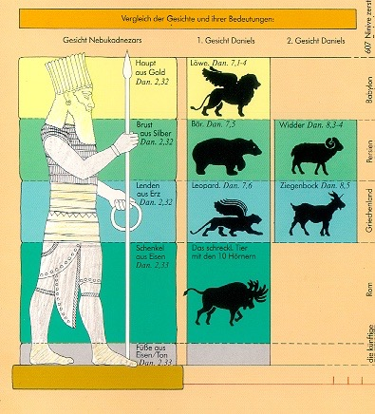
Die 4 Großreiche - Daniel 2 + 7+ 8
Seleukidenreich
Notes:
Enger Zusammenhang zwischen:
- Traum Nebukadnezar von der Statue
und
- den beiden Visionen im Kapitel 7 und 8

Slide 104
Antiochus IV. Epiphanes 175-164 v. Chr.
Dan 7
Dan 8,9-14.23-26
Dan 11,21-45
Dan 11,31 = 12,11

Slide 105
Das makedonische Reich (Dan 8,8.20.21)

Slide 106
Die 4 Diadochenreiche um 301 v. Chr.:
Seleukos → Seleukiden (König des Nordens)
Ptolemaios → Ptolemäer (König des Südens)
Lysimachos (bis 281)
Kassandros
Notes:
Charakter:
- Eisen als härtestes (damals bekanntes) Metall: unbarmherzig in den Eroberungen und Unterjochung
- Schenkel: kraftvoll
- ohne Versinnbildlichung wird das Reich als furchtbar und schreckenerregend geschildert (7.7)
- Pompejus unterjochte 63 v. Chr. Israel der römischen Herrschaft

Slide 107
Dan 8,9.10
Das kleine Horn = Antiochus IV Theos Epiphanes (175-164 v. Chr.)
8,10 Sterne = das Volk der Heiligen (8,24)
Die „Heerscharen“ Gottes = Israel
Vgl. 2M 7,4 „ich werde meine Hand an Ägypten legen und meine Heerscharen, mein Volk, die Kinder Israel, aus dem Lande Ägypten herausführen“.
2M 12,41: Und es geschah am Ende der 430 Jahre, und es geschah an eben diesem Tage, dass alle Heerscharen Jahwehs aus dem Lande Ägypten auszogen

Slide 108
Antiochus 168 v. Chr.
Die mosaischen Opfer / Gottesdienste verboten
Sabbatfeier, Beschneidung verboten → heidnische Feierlichkeiten
Einhalten der göttlichen Gebote verboten → Todesstrafe
15. Dez. 168: Gräuel der Verwüstung: Zeusstatue am Brandopferaltar
Brandopferaltar → Zeusaltar
Schweine geopfert
Überall im Land Zeusaltäre; verpflichtete Teilnahme am Zeuskult
Entweihung des Heiligtums:
a) Beseitigung des beständigen Opfergottesdienstes und
b) Errichten des Gräuels der Verwüstung (= Zeusstatue + Tempelverwüstung)

Slide 109
Vgl. Dan 8,11
1Makk 1,39 Ihr Heiligtum wurde öde wie die Wüste, ihre Feste wandelten sich zu Trauertagen; ihre Sabbate wurden geschändet, und ihre Ehre wurde zur Verachtung. … 46 das Heiligtum und die Heiligen solle man verunreinigen
1Makk 3,45: Jerusalem aber lag unbewohnt da wie eine Wüste; niemand ging mehr ein und aus von seinen Kindern; das Heiligtum war zertreten (entweiht), Fremdlinge hausten in der Burg, eine Herberge der Heiden war die Stadt geworden. Die Freude war verschwunden aus Jakob. Es schwiegen Flöte und Zither.

Slide 110
Dan 8,11.12
8,11-12: Ja, bis zum Fürsten des Heeres erhob es sich, und es nahm ihm das beständige Opfer weg, und seine heilige Wohnung wurde verwüstet. 12 Und das Heer wurde dahingegeben samt dem beständigen Opfer wegen des Frevels, und das Horn warf die Wahrheit zu Boden, und sein Unternehmen gelang ihm.
8,13-14: Bis wie lange geht dieses Gesicht, nämlich das von dem beständigen Opfer und dem verwüstenden Frevel, dass sowohl das Heiligtum als auch das Heer der Zertretung preisgegeben wird? 14 Er sagte zu mir: Bis 2300 Abenden-Morgen vergangen sind! Dann wird dem Heiligtum gerechtfertigt (= wiedereingeweiht) werden.

Slide 111
Dan 8,14: 2300 Abend-Morgen
Verwüstung des Heiligtums: 3 Jahre 10 Tage (1Makk 1,54.59; 4,52) = vom 15. Dez. 168 bis zum 25. Dez 165
1Makk 1,54: „Am 15. Tage des Monats Kislev (Dezember) im Jahre 145 (d.h. 168 v. Chr.) stellten sie einen „Gräuel der Verwüstung“ auf den Brandopferaltar und erbauten Altäre in den Ortschaften Judas ringsumher.“
8,14: ABER in 8,14 geht es um die Dauer
a) der Aufhebung des beständigen Opferdienstes UND
b) der Preisgabe des Heiligtums und des Volkes zur Zertretung
2300 Abend-Morgen = Tage = ca. 6 Jahre 4 Monate → dann wird das „Heilige“ gerechtfertigt, d.h., wieder in seinen rechten Stand gesetzt werden:
Endtermin: Tempeleinweihung (25. Dez 165) oder Antiochus Tod (Febr 164)
Anfang: Beginn der Gewalttätigkeiten des Antiochus: Herbst 171 v. Chr.

Slide 112
Dan 8,14: 2300 Tage = 6 J. 4 Monate 20 Tage (Schaltmonate einberechnet: 6 J. 2 Mnt 20 Tg)
Herbst 171 - Febr 164 (= ca. 6,4 Jahre)

Slide 113
8,17.19 Das Ende
8,17 denn das Gesicht [geht] auf die Zeit des Endes.
8,19 …was in der letzten Zeit des Zornes geschehen wird, denn es [geht] auf die festgesetzte Zeit des Endes.
10,14: Ich bin gekommen, um dich verstehen zu lassen, was deinem Volk widerfahren wird gegen Ende der Tage, denn noch [geht] das Gesicht auf die Tage.
11,27: „das Ende [geht] noch auf die festgesetzte Zeit.“
11,35: „bis zur Zeit des Endes, denn ‹es› [= das Ende] [geht] noch auf die festgesetzte Zeit.“
Das „Ende“ ist das Ende des vierten Reiches und das Ende des Bedrängers Antiochus (11,36.40-45).
(Ab 164: Zerfall des Seleukidenreiches)

Slide 114
Daniel 9

Slide 115
Daniel – 2x5 Abschnitte
1 Weigerung Daniels
2 Traum: 4 Weltreiche
3 Ofen: Gott kann retten
4 Wiederherstellung 7 J.
5 Untergang Belsazars → Untergang des ersten Weltreiches
6 Weigerung Daniels
7 Traum: 4 Weltreiche
8 Drangsal: Gott rettet
9 Wiederherstellg. (70+7x70)
10-12 Untergang des Königs des Nordens → Untergang des vierten Weltreiches

Slide 116
Dan 4 // Dan 9
K. 4 | K. 9
Die Herrlichkeit Babylons | Die Verwüstung Jerusalems
Der König wird mehrmals gewarnt, – Er nahm die Warnung nicht wahr. | Jerusalem, wurde sehr oft gewarnt. – Es nahm die Warnung nicht wahr.
→ für 7 Zeiten bestraft, bis er wiederhergestellt wurde. | für 10mal 7 Jahre bestraft – Bis zur völligen Wiederherstellung sollte es aber70mal 7 „Siebenheiten“ dauern.

Slide 117
Jer 29:10-14 ... denn so sagt Jahweh: „Sobald siebzig Jahre für Babel voll sind, werde ich mich eurer annehmen und mein gutes Wort an euch erfüllen, euch an diesen Ort zurückzubringen, 11 denn ich weiß ja die Gedanken, die ich über euch denke, sagt Jahweh, Gedanken des Friedens und nicht zum Unglück, um euch Ausgang und Hoffnung zu gewähren. 12 Und ihr werdet mich anrufen und hingehen und zu mir beten, und ich werde auf euch hören. 13 Und ihr werdet mich suchen und finden, denn ihr werdet nach mir fragen mit eurem ganzen Herzen; 14 und ich werde mich von euch finden lassen, sagt Jahweh. Und ich werde eure Gefangenschaft wenden und euch sammeln aus allen Völkern und aus allen Orten, wohin ich euch vertrieben habe, sagt Jahweh; und ich werde euch an den Ort zurückbringen, von wo ich euch weggeführt habe.“
Jer 25,11f: „Und dieses ganze Land wird zur Einöde, zur Wüste werden; und diese Völker werden dem König von Babel dienen siebzig Jahre. ¹² Und es wird geschehen, wenn siebzig Jahre voll sind, werde ich an dem König von Babel und an jenem Volke … ihre Schuld heimsuchen, und an dem Lande der Chaldäer: Und ich werde es zu ewigen Wüsteneien machen.“

Slide 118
Dan 9,25-27
25 So wisse denn und verstehe: Vom Ausgehen des Wortes, Jerusalem wiederherzustellen und zu bauen bis zu einem Gesalbten, einem Fürsten, [sind es] sieben Wochen. Und zweiundsechzig Wochen [lang] werden Platz und Graben wiederhergestellt und gebaut [werden] – und zwar in bedrängnisreichen Zeiten.
26 Und nach den 62 Wochen wird ein Gesalbter ausgerottet werden und es (das Volk/Jerus.) wird keinen haben.
Die Stadt aber samt dem Heiligtum wird das Volk eines Fürsten verderben, [das Volk eines Fürsten] welcher kommt. Und sein Ende wird sein in der Überflutung. Und bis ans Ende wird es Krieg geben, fest beschlossene Verwüstungen.
27 Und er wird mit den Vielen einen festen Bund schließen eine Woche lang. Und in der Mitte der Woche wird er Schlachtopfer und Speisopfer aufhören lassen. Und auf Flügeln von Gräueln wird ein Verwüster [aufgestellt] sein, und zwar bis Vollendetes und Festbeschlossenes sich auf den Verwüster ergießen wird.

Slide 119
Der Zielpunkt: 9,24
„Siebzig Wochen sind bestimmt über dein Volk und über deine heilige Stadt, um
die Abtrünnigkeit zu verschließen und
die Sünde zu versiegeln [zum Abschluss zu bringen] und
die Schuld zu sühnen und
ewige Gerechtigkeit zu bringen und
Gesicht und Prophet zu versiegeln und
ein Allerheiligstes zu salben.“

Slide 120
70 Wochen
7 Wochen
62 Wochen
1 Woche
3 ½
3,5
3 ½
24: Frevel verschließen
Sünde versiegeln
Schuld sühnen
Ewige Gerechtigkeit bringen
Gesicht/Prophet versiegeln
Allerheiligstes salben

Slide 121
70 Wochen
7 Wochen
62 Wochen
1 Woche
kein
Bauen.
62 Wochen lang wird gebaut.
3,5
Verwüstung
Und zur Hälfte der Woche …
24: Frevel verschließen
Sünde versiegeln
Schuld sühnen
Ewige Gerechtigkeit einführen
Gesicht/Prophet versiegeln
Allerheiligstes salben

Slide 122
9,25: Von welchem Zeitpunkt an wird gezählt?
445/444 v. Chr. Erlaubnis des Artasasta an Nehemia – Neh 2,7-9
458/457 v. Chr. Edikt des Artasasta an Esra. Esr 7,6-26; 9,9
520 v. Chr. Edikt des Darius (Fortsetzung des Tempelbaus). Esr 6,1-12; vgl. 4,24.
538 v. Chr. Edikt des Kyrus. Esr 1,1-7; 2Ch 36,20-23
605/597/587 v. Chr.: Gottes Wort an Jeremia (z. B. Jer 29,10-14; 30,3.8-11; 30,18; 30,22; 31,3; 31,31-40)
Zum Datum: Jer 25,1 (605); 29,1 (597); 32,1 (587)

Slide 123
Dan 9,25-27
25 So wisse denn und verstehe: Vom Ausgehen des Wortes, Jerusalem wiederherzustellen und zu bauen bis zu einem Gesalbten, einem Fürsten, [sind es] sieben Wochen. Und zweiundsechzig Wochen [lang] werden Platz und Graben wiederhergestellt und gebaut [werden] – und zwar in bedrängnisreichen Zeiten.
26 Und nach den 62 Wochen wird ein Gesalbter ausgerottet werden und es (das Volk/Jerus.) wird keinen haben.
Die Stadt aber samt dem Heiligtum wird das Volk eines Fürsten verderben, [das Volk eines Fürsten] welcher kommt. Und sein Ende wird sein in der Überflutung. Und bis ans Ende wird es Krieg geben, fest beschlossene Verwüstungen.
27 Und er wird mit den Vielen einen festen Bund schließen eine Woche lang. Und in der Mitte der Woche wird er Schlachtopfer und Speisopfer aufhören lassen. Und auf Flügeln von Gräueln wird ein Verwüster [aufgestellt] sein, und zwar bis Vollendetes und Festbeschlossenes sich auf den Verwüster ergießen wird.

Slide 124
70 Wochen
7 Wochen
62 Wochen
1 Woche
kein
Bauen.
62 Wochen lang wird gebaut.
3,5
Verwüstung
Jer 29,10-14
30,3.8-11; 30,18.22
31,3.31-40

Slide 125
9,25: Von welchem Zeitpunkt an wird gezählt?
445/444 v. Chr. Erlaubnis des Artasasta an Nehemia – Neh 2,7-9
458/457 v. Chr. Edikt des Artasasta an Esra. Esr 7,6-26; 9,9
520 v. Chr. Edikt des Darius (Fortsetzung des Tempelbaus). Esr 6,1-12; vgl. 4,24.
538 v. Chr. Edikt des Kyrus. Esr 1,1-7; 2Ch 36,20-23
605/597/587 v. Chr.: Gottes Wort an Jeremia (z. B. Jer 29,10-14; 30,3.8-11; 30,18; 30,22; 31,3; 31,31-40)
Zum Datum: Jer 25,1 (605); 29,1 (597); 32,1 (587);

Slide 126
9,24E: Das „Allerheiligste“ ist nicht der Messias
a) Er wurde schon vor der 70. Woche gesalbt: zum Propheten (Lk 4,17ff; Ag 10,38), zum Priester ( Heb 5,5ff), zum König (Ag 2,36; 4,26f)
b) Im Hebr fehlt der Artikel. Wenn das Wort „Heiligtum“ ohne Artikel steht, ist im AT immer eine Sache gemeint, nicht eine Person. (Keil)
→ Das Heiligtum (Vgl. Kontext; es geht um die Zukunft der Stadt und des Heiligtums)
(Nb.: salben: 2M 40,10: „… salbe den Brandopferaltar und alle seine Geräte und heilige den Altar, und so wird der Altar ein Heiliges der Heiligen (= ein Allerheiligstes).
2M 40,9 Und nimm das Salböl und salbe die Wohnung und alles, was darin ist, und heilige sie und alle ihre Geräte; und sie soll heilig sein.
3M 8,10 Und Mose nahm das Salböl und salbte die Wohnung und alles, was darin war, und heiligte sie.
4M 7,1 Und es geschah an dem Tage, da Mose das Aufrichten der Wohnung vollendet und sie gesalbt und sie geheiligt hatte mit allen ihren Geräten, sowie den Altar und alle seine Geräte, und er sie gesalbt und sie geheiligt hatte …
Die Herrlichkeit kehrt in den neuen verherrlichten Tempel zurück: Hes 43,2ff. Daher muss er gesalbt werden.

Slide 127
Dan 9,25-27
25 So wisse denn und verstehe: Vom Ausgehen des Wortes, Jerusalem wiederherzustellen und zu bauen bis zu einem Gesalbten, einem Fürsten, [sind es] sieben Wochen. Und zweiundsechzig Wochen [lang] werden Platz und Graben wiederhergestellt und gebaut [werden] – und zwar in bedrängnisreichen Zeiten.
26 Und nach den 62 Wochen wird ein Gesalbter ausgerottet werden und es (das Volk/Jerus.) wird keinen haben.
Die Stadt aber samt dem Heiligtum wird das Volk eines Fürsten verderben, [das Volk eines Fürsten] welcher kommt. Und sein Ende wird sein in der Überflutung. Und bis ans Ende wird es Krieg geben, fest beschlossene Verwüstungen.
27 Und er wird mit den Vielen einen festen Bund schließen eine Woche lang. Und in der Mitte der Woche wird er Schlachtopfer und Speisopfer aufhören lassen. Und auf Flügeln von Gräueln wird ein Verwüster [aufgestellt] sein, und zwar bis Vollendetes und Festbeschlossenes sich auf den Verwüster ergießen wird.

Slide 128
Terminus a quo Zeitpunkt, von welchem an gezählt wird
Gegen die Erlaubnis an Neh (445 v. Chr.) spricht:
Es war nicht das „Ausgehen des Wortes“, Jerusalem zu bauen, sondern nur eine Erlaubnis des Königs Arthasasta an Nehemia, nach Jerusalem zu reisen um die Mauer zu bauen bzw. zu reparieren (Neh 2,7-9)
Diese Erlaubnis hat im Vergleich zu Esras Erlaubnis nur sekundäre Bedeutung.
Das war erst 93 Jahre nach dem Gebet des Daniel. Wollte Gott den Daniel 93 Jahre warten lassen, bis er sein Gebet erhörte?
Zur Zeit von Nehemia, hatte die Wiederherstellung der Stadt schon längst begonnen. Die Leute wohnten schon über 80 Jahre lang in getäfelten Häusern. Hag 1.

Slide 129
Terminus a quo Zeitpunkt, von welchem an gezählt wird
Gegen das Edikt an Esra (458/457 v. C.) spricht:
Das Wort, Jerusalem wiederherzustellen, war bereits vor Esra ausgegangen.
Esras Aufgabe war nicht, Jerusalem wiederherzustellen. Er erhielt lediglich die Mittel zur Wiederherstellung des verfallenen Tempelkultus.
Esr 7,27: „Gelobt sei JAHWEH, .. der dieses in das Herz des Königs gegeben hat, um das Haus JAHWEHS zu verherrlichen, das in Jerusalem ist“.
Esr 9,9: „Und er hat uns Freundlichkeit zugewandt vor den Königen von Persien, so dass sie uns ein Aufleben verliehen, um das Haus unseres Gottes aufzubauen und seine Trümmer aufzurichten und uns eine Mauer zu geben in Juda und in Jerusalem.“

Slide 130
Terminus a quo Zeitpunkt, von welchem an gezählt wird
Gegen das Edikt des Cyrus (2Ch 36:20-23; 538 v. Chr.) spricht:
Er war eigentlich kein „Gesalbter“, nur im übertragenen Sinne. Er war kein Priester.
In Dan 9 ist wohl von jüdischen Gesalbten die Rede, nicht von heidnischen.
Vom Bauen ist erst in den 62 Wochen die Rede.
Zu bauen begann man aber schon mit dem Edikt des Cyrus 538.

Slide 131
Dan 9,25-27
25 So wisse denn und verstehe: Vom Ausgehen des Wortes, Jerusalem wiederherzustellen und zu bauen bis zu einem Gesalbten, einem Fürsten, [sind es] sieben Wochen. Und zweiundsechzig Wochen [lang] werden Platz und Graben wiederhergestellt und gebaut [werden] – und zwar in bedrängnisreichen Zeiten.
26 Und nach den 62 Wochen wird ein Gesalbter ausgerottet werden und es (das Volk/Jerus.) wird keinen haben.
Die Stadt aber samt dem Heiligtum wird das Volk eines Fürsten verderben, [das Volk eines Fürsten] welcher kommt. Und sein Ende wird sein in der Überflutung. Und bis ans Ende wird es Krieg geben, fest beschlossene Verwüstungen.
27 Und er wird mit den Vielen einen festen Bund schließen eine Woche lang. Und in der Mitte der Woche wird er Schlachtopfer und Speisopfer aufhören lassen. Und auf Flügeln von Gräueln wird ein Verwüster [aufgestellt] sein, und zwar bis Vollendetes und Festbeschlossenes sich auf den Verwüster ergießen wird.

Slide 132
70 Wochen
7 Siebenheiten
62 Siebenheiten
1 Siebenheit
kein
Bauen.
62 Wochen lang wird gebaut.
3,5
Verwüstung
Und zur Hälfte der Woche …
24: Frevel verschließen
Sünde versiegeln
Schuld sühnen
Ewige Gerechtigkeit einführen
Gesicht/Prophet versiegeln
Allerheiligstes salben

Slide 133
70 Wochen
7 Siebenheiten
62 Siebenheiten
1 Siebenheit
kein
Bauen.
62 Wochen lang wird gebaut.
3,5
Verwüstung
Jer 29,10-14
30,3.8-11.18.22
31,3.31-40
Und zur Hälfte der Woche …
24: Frevel verschließen
Sünde versiegeln
Schuld sühnen
Ewige Gerechtigkeit einführen
Gesicht/Prophet versiegeln
Allerheiligstes salben

Slide 134
Dan 9,25-27
25 So wisse denn und verstehe: Vom Ausgehen des Wortes, Jerusalem wiederherzustellen und zu bauen bis zu einem Gesalbten, einem Fürsten, [sind es] sieben Wochen. Und zweiundsechzig Wochen [lang] werden Platz und Graben wiederhergestellt und gebaut [werden] – und ‹zwar› in bedrängnisreichen Zeiten.
26 Und nach den zweiundsechzig Wochen wird ein Gesalbter ausgerottet werden und für es (Volk/Heiligtum) wird keiner sein. Und das Volk eines Fürsten wird die Stadt und das Heiligtum verderben, [das Volk eines Fürsten] welcher kommt. Und sein Ende ‹wird sein› in der Überflutung. Und bis ans Ende ‹ist› Krieg; beschlossen sind Verwüstungen.
27 Und stark machen wird er einen Bund den Vielen eine Woche lang. Und die Hälfte der Woche hindurch [o.: zur Hälfte der Woche] wird er ruhen machen [Schlacht]opfer und Gabe [Speisopfer]. Und auf Flügeln von Gräueln wird ein Verwüster sein,
und [zwar] bis Vollendetes und Festbeschlossenes auf den Verwüster sich ergießen wird.

Slide 135
Jer 30,18-22: " So sagt JAHWEH:„Siehe, ich will die Gefangenschaft der Zelte Jakobs wenden und mich über seine Wohnungen erbarmen. Und die Stadt soll auf ihrem Hügel wieder erbaut und der Palast nach seiner Weise bewohnt werden; ¹⁹ und Lobgesang und die Stimme der Spielenden wird von ihnen ausgehen. Und ich will sie vermehren, und sie werden sich nicht vermindern. Und ich will sie herrlich machen, und sie werden nicht gering werden.
… ²¹ Und sein Machthaber wird aus ihm sein und sein Herrscher aus seiner Mitte hervorgehen. Und ich will ihn herzutreten lassen, dass er mir nahe; denn wer ist es wohl, der sein Herz verpfändete, um mir zu nahen?, …
²² Und ihr werdet mein Volk, und ich werde euer Gott sein!

Slide 136
Jer 24,5-7: … (ich) .. werde ich die Weggeführten von Juda, die ich aus diesem Ort in das Land der Chaldäer wegschickte, ansehen zum Guten. 6 Ich werde mein Auge auf sie richten zum Guten und sie in dieses Land zurückbringen. Und ich werde sie bauen und nicht abbrechen, und sie pflanzen und nicht ausreißen. 7 Und ich will ihnen ein Herz geben, mich zu erkennen, dass ich JAHWEH bin. Und sie werden mein Volk, und ich werde ihr Gott sein; denn sie werden mit ihrem ganzen Herzen zu mir umkehren.
31,3.4: Ja, mit ewiger Liebe habe ich dich geliebt; darum habe ich dir fortdauern lassen [meine] Güte. 4 Ich will dich wieder bauen, und du wirst gebaut werden, Jungfrau Israel! … 31: Siehe, Tage kommen, … da ich mit dem Haus Israel und mit dem Haus Juda einen neuen Bund schließen werde: … 38: Siehe, Tage kommen,. .., da diese Stadt JAHWEH gebaut werden wird vom Turm Hananel bis zum Ecktor. … 40 Und das ganze Tal … wird JAHWEH heilig sein; es soll nicht ausgerottet und nicht zerstört werden in Ewigkeit.

Slide 137
Hes 34,13-14: Und ich werde sie herausführen aus den Völkern und sie aus den Ländern sammeln und sie in ihr Land bringen. Und ich werde sie weiden auf den Bergen Israels, in den Tälern und an allen Wohnplätzen des Landes. 14 Auf guter Weide werde ich sie weiden, und auf den hohen Bergen Israels wird ihr Weideplatz sein; Hes 34,23-24: Und ich werde einen Hirten über sie erwecken– und er wird sie weiden–: meinen Knecht David: Der wird sie weiden, und der wird ihr Hirte sein. 24 Und ich, JAHWEH, werde ihr Gott sein, und mein Knecht David wird Fürst sein in ihrer Mitte.
36,9-11: siehe, [ich will] zu euch [kommen], und ich will mich zu euch wenden, und ihr sollt bebaut und besät werden. 10 Und ich werde die Menschen auf euch vermehren, das ganze Haus Israel insgesamt. Und die Städte sollen bewohnt und die Trümmer aufgebaut werden. 11 Und ich werde Menschen und Vieh auf euch vermehren, und sie werden sich mehren und fruchtbar sein. Und ich werde euch bewohnt machen, wie in euren Vorzeiten, und werde euch Gutes tun, mehr als in euren Anfängen. Dann werdet ihr erkennen, dass ich, JAHWEH, es bin.

Slide 138
Hes 36,33-35: An dem Tage, an dem ich euch reinigen werde von allen euren Ungerechtigkeiten, werde ich die Städte bewohnt machen, und die verwüsteten Stätten] sollen aufgebaut werden. 34 Und das verwüstete Land soll bebaut werden, statt dass es eine Öde war vor den Augen jedes Vorüberziehenden. 35 Und man wird sagen:„Dieses Land … ist wie der Garten Eden geworden, und die verödeten und verwüsteten und zerstörten Städte sind befestigt und bewohnt.“
Hes 37,21-22: Siehe, ich werde die Söhne Israels aus den Völkern herausholen, wohin sie gezogen sind, und ich werde sie von ringsumher sammeln und sie in ihr Land bringen. 22 Und ich werde sie zu einem Volk machen im Lande, auf den Bergen Israels, und sie werden allesamt einen König zum König haben. Und sie sollen nicht mehr zu zwei Völkern werden; …

Slide 139
Hes 37,23-28: Und sie werden mein Volk, und ich selbst werde ihr Gott sein. 24 Und mein Knecht David wird König über sie sein, und sie werden allesamt einen Hirten haben. .… 25 Und sie werden in dem Lande wohnen, … Und sie werden darin wohnen, sie und ihre Kinder und ihre Kindeskinder, bis in Ewigkeit. Und mein Knecht David wird ihr Fürst sein in Ewigkeit. 26 Und ich werde einen Bund des Friedens mit ihnen schließen, ein ewiger Bund wird es mit ihnen sein. Und ich werde … mein Heiligtum in ihre Mitte setzen in Ewigkeit. 27 Und meine Wohnung wird über ihnen sein. Und ich werde ihr Gott, und sie werden mein Volk sein. 28 Und die Völker werden wissen, dass ich JAHWEH bin, der Israel heiligt, wenn mein Heiligtum in ihrer Mitte sein wird in Ewigkeit.

Slide 140
Dan 9,25-27
25 So wisse denn und verstehe: Vom Ausgehen des Wortes, Jerusalem wiederherzustellen und zu bauen bis zu einem Gesalbten, einem Fürsten, [sind es] sieben Wochen. Und zweiundsechzig Wochen [lang] werden Platz und Graben wiederhergestellt und gebaut [werden] – und zwar in bedrängnisreichen Zeiten.
26 Und nach den 62 Wochen wird ein Gesalbter ausgerottet werden und es (das Volk/Jerus.) wird keinen haben.
Die Stadt aber samt dem Heiligtum wird das Volk eines Fürsten verderben, [das Volk eines Fürsten] welcher kommt. Und sein Ende wird sein in der Überflutung. Und bis ans Ende wird es Krieg geben, fest beschlossene Verwüstungen.
27 Und er wird mit den Vielen einen festen Bund schließen eine Woche lang. Und in der Mitte der Woche wird er Schlachtopfer und Speisopfer aufhören lassen. Und auf Flügeln von Gräueln wird ein Verwüster [aufgestellt] sein, und zwar bis Vollendetes und Festbeschlossenes sich auf den Verwüster ergießen wird.

Slide 141
70 Wochen
7 Wochen
62 Wochen
1 Woche
kein
Bauen.
62 Wochen lang wird gebaut.
3,5
Verwüstung
Jer 29,10-14
30,3.8-11; 30,18.22
31,3.31-40
ein Gesalbter, ein Fürst

Slide 142
70 Wochen
7 Wochen
62 Wochen
1 Woche
kein
Bauen.
62 Wochen lang wird gebaut.
3,5
Verwüstung
Jer 29,10-14
30,3.8-11; 30,18.22
31,3.31-40
Ermordung eines Gesalbten
Der Hohe Priester Joshua
Sach 6

Slide 143
Die 70. Woche
Zeit vor dem Bauen
1 Woche: Bedrängnis
Ruhe
62 Wochen lang wird gebaut.
Verwüstung
605/
597
587
538
Der Fürst, der die Stadt verwüstete, nimmt das Opfer weg.
Der Hohe Priester Joshua
Sach 6
Ermordung eines Hohen Priesters

Slide 144
Die 70. Woche und Antiochus
Zeit vor dem Bauen
1 Woche: Bedrängnis
605/
597
587
Dez 168
Dez 165 /
Febr 164
538
171
Antiochus, der die Stadt verwüstete, nimmt das Opfer weg.
Der Hohe Priester Joshua
Sach 6
Ermordung des Hohen Priesters Onias III

Slide 145
Die 70. Woche
Halbe Woche
Halbe Woche
26: Und nach den 62 Wochen wird der Gesalbte ausgerottet und es (das Volk) wird keinen haben.
26M: Die Stadt aber samt dem Heiligtum wird das Volk eines Fürsten verderben, welcher kommt. Und sein (= des Fürsten) Ende ist in der Über-flutung. Und bis ans Ende wird es Krieg geben, …. Verwüstungen.
27: Und er wird einen Bund schließen mit den Vielen 1 Woche lang.
27M: Und zur Hälfte der Woche wird er Schlacht- und Speiseopfer aufhören lassen; und auf Flügeln von Gräueln wird Verwüstung sein, und zwar bis Vernichtung und Festbe-schlossenes sich auf den Verwüster ergießt.

Slide 146
Die 70. Woche
Herbst 171 v.C.
Dez. 168 v.C.
Febr. 164 v.C.
Halbe Woche
Halbe Woche
26: Und nach den 62 Wochen wird der Gesalbte ausgerottet und es (das Volk) wird keinen haben.
26M: Die Stadt aber samt dem Heiligtum wird das Volk eines Fürsten verderben, welcher kommt. Und sein (= des Fürsten) Ende ist in der Über-flutung. Und bis ans Ende wird es Krieg geben, …. Verwüstungen.
27: Und er wird einen Bund schließen mit den Vielen 1 Woche lang.
27M: Und zur Hälfte der Woche wird er Schlacht- und Speiseopfer aufhören lassen; und auf Flügeln von Gräueln wird Verwüstung sein, und zwar bis Vernichtung und Festbe-schlossenes sich auf den Verwüster ergießt.

Slide 147
Was geschieht in der 70. Woche (171-164)?
V. 26: . Ein Gesalbter wird getötet. Onias III.
. Das (Soldaten)volk des Antiochus IV verdirbt die Stadt und das Heiligtum. (ab 169 v. Chr.)
. Das Ende (von Antiochus IV) ist in der Überflutung (164)
. Bis zum Ende (Febr./März 164 v. Chr.) sind Krieg und Verwüstungen beschlossen.
V. 27: . Antiochus macht mit der Masse des jüdischen Volkes einen Bund „eine Woche“ lang. (171-165 v. Chr.)
. Eine halbe Woche lang (ab Dez.168) veranlasst er, dass Schlacht- und Speiseopfer aufhören. (= Dan 11,31; 12,11)
. Auf Gräuelflügeln steht eine Verwüstung (ein Götze).
. Fest beschlossene Vernichtung wird sich über den Verwüster (Antiochus) ergießen. (Febr./März 164 v. Chr.)

Slide 148
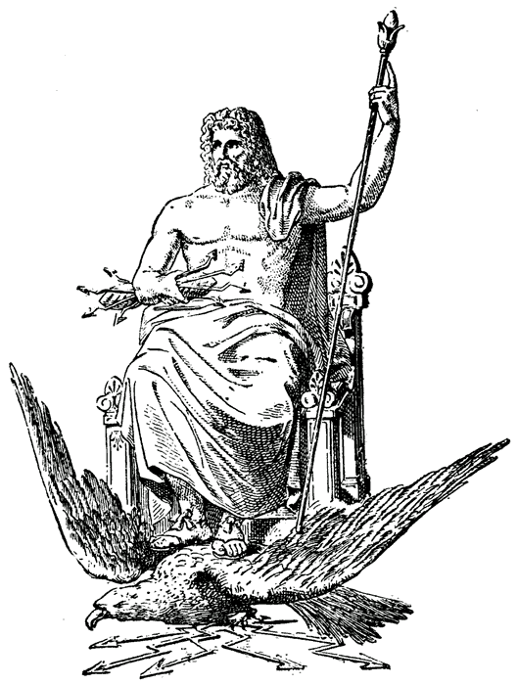
9,27 „auf Flügeln
von Gräueln“

Slide 149
Zur Berechnung der Wochen von Dan 9:
1: 7 Wochen: Kein Bauen! (605/597/587 - 538 v. Chr.)
2. 62 Wochen: Zeit des Bauens (538-171 v. Chr.)
3. 1 Woche: Große Bedrängnis des Gottesvolkes unter Antiochus IV. (Herbst 171 - Febr. 164 v. Chr.)
62 Wochen = 434 Jahre: Nicht mathematisch gezählt! (538 - 171 = 367 Jahre): Prophetie ist nicht Berechnung. Hier: Zahlenspiel mit symbolischer Bedeutung.
„70 Jahre“ (Dan 9,2): 605-538 v. Chr. = 67 Jahre.
„70x7mal“ vergeben Mt 18,22 (Vgl. 77mal gerächt 1M 4,24)
Vgl. 3M 26,21.24.28: "Wenn ihr euch nicht von mir zurechtweisen lasst und mir widersteht, werde auch ich … euch siebenfach schlagen wegen eurer Sünden.“
3x14 Geschlechter in Mt 1 (drei ausgelassen!)

Slide 150
Zur Berechnung der 70 Jahrwochen
7 Wochen: 605/597/587 - 538 = 67-49 Jahre
62 Wochen: 538 - Herbst 171 = 367 Jahre
1 Woche: Herbst 171 - Febr 164 = 6,4 Jahre
Mitte: Abschaffung der Opfer. Dann Aufstellen des Gräuels der Verwüstung (15. Dez. 168)
→ Keiner der 3 Abschnitte wird mathematisch genau gezählt! (70x7: Zahlen mit Symbolwert!)

Slide 151
Die 70. Woche und Antiochus
Zeit vor dem Bauen
1 Woche: Bedrängnis
67-49J
367 Jahre (statt 434)
6,4 Jahre
605/
597
587
Dez 168
Dez 165 /
Febr 164
538
171
Antiochus, der die Stadt verwüstete, nimmt das Opfer weg.
Der Hohe Priester Joshua
Sach 6
Ermordung des Hohen Priesters Onias III

Slide 152
Ist Dan 9 eine Weissagung auf Jesus Christus ?
Die Prophetie in Dan 9 geht NICHT auf die Kreuzigung! Auffälliges Schweigen im NT!
Alle Prophetie in Dan (K. 2, 7, 8, 9, 11, 12) geht bis auf Antiochus! Jene Zeit ist das „Ende“ (Dan 8,17.19).
Danach kommt das Messiasreich (verkürzte Perspektive).
Der Text sagt nicht, dass das Neue Jerusalem (= das gesalbte „Allerheiligste“) unmittelbar nach Ablauf der 70 Wochen kommt.
Prophetische verkürzte Perspektive!

Slide 153
Zur Berechnung der letzten Jahrwoche
Dan 8,14: 2300 Tage = 6 J. 4 Monate 20 Tage (Wenn Schaltmonate einberechnet: 6 J, 2 Mt, 20 T)
Die 2. halbe Woche: 1290 Tage = 3,5 Jahre (Schaltmonat einberechnet)
→ die 1. halbe Woche: 1010 T = 2 J, 8 Mt, 20 T (Schaltmonat einberechnet)
Die Jahrwoche (2300 Tage) ist nicht exakt geteilt und nicht exakt 7 Jahre!
Herbst 171 - Febr 164 (= ca. 6,4 Jahre)

Slide 154
Die 70. Woche und Antiochus
Zeit vor dem Bauen
1 Woche: Bedrängnis
Ruhe
62 Wochen lang wird gebaut.
Verwüstung
605/
597
587
Dez 168
Dez 165
538
171
Er nimmt das Opfer weg
Der Hohe Priester Joshua
Sach 6
Ermordung des Hohen Priesters Onias III

Slide 155
Zusammenschau in verkürzter Perspektive

Slide 156
Zusammenschau in verkürzter Perspektive
Zwei oder mehrere zukünftige, aber zeitlich auseinander liegende Ereignisse, werden als zusammenfallend geschaut. Fernes und Nahes werden in einem einzigen Bilde dargestellt.
„Die zeitliche Komponente tritt zurück. Verwandte Begebenheiten, Gerichte sowie Segnungen Gottes, stellen sich in einem einzigen Gemälde dar, deren zeitliche Sonderung erst durch die Erfüllung gegeben wird“ (Hengstenberg)
Das Prinzip der „prophetischen Zusammenschau weit auseinander liegender Ereignisse, geschaut in verkürzter Perspektive“ erlaubt es, dass der Prophet ein zukünftiges Ereignis mit einem Ereignis der gegenwärtigen (oder nahe in der Zukunft liegenden) Zeit zusammen in einem einzigen Bilde schaut, obwohl sie zeitlich nicht zusammengehören. (Delitzsch)

Slide 158
Exkurs: Andere Modelle

Slide 159
70 Wochen – 1: Dispensationalistische Deutung
1 Siebenheit = 7 Jahre
7 Siebenheiten = 49 proph. Jahre
62 Siebenheiten = 434 prophet. Jahre
444 v.Chr.
.
Keine Unterbrechung
Zeit der GemeindeChristi
Drangsals-zeit
1000j.Reich

Slide 160
Darf man umrechnen: prophetische Jahre → Sonnenjahre?
360mal 483 Jahre geteilt durch 365. 173880 Tage : 365,25 = 476 Jahre → 444 v. Chr. + 476 Jahre = 32 n. Chr.
ABER:
A) Mondjahr: 354,4 Tage (1 Mondperiode: 29,5 Tage); Sonnenjahr: 365,24 Tage; Differenz: ca. 11 Tage) → Die Juden schoben alle 2-3 Jahre einen Schaltmonat („We-Adar“) ein: Exakt: alle 19 Jahre sieben Schaltmonate (im 3., 6., 8., 11., 14., 17. u. 19. Jahr). Bei allen Jahresangaben sind die Jahre mit Zusatzmonat bereits eingerechnet! Würden wir die „prophetischen Jahre“ in Sonnenjahre umrechnen, so würden wir die Schaltmonate doppelt zählen.
B) Christus starb nicht 32, sondern 30 n. Chr. (Lk 3,23 „etwa“ bei Lukas = exakt, nicht „ungefähr“!)
C) 444 v. Chr.: Kein „Ausgehen des Wortes“ Jerusalem zu bauen.
Und es wäre auch schwer denkbar, dass die Antwort auf das Gebet im Jahr 538 v. Chr. erst 94 Jahre später (im Jahr 444) kommt.
D) Lücken einzuschieben ist nicht erlaubt. Auch die 70 Exiljahre waren lückenlos.
E) 70 n. Chr. (Zerst. Jerus.) fiele in die „Lücke“, wird aber berichtet!

Slide 161
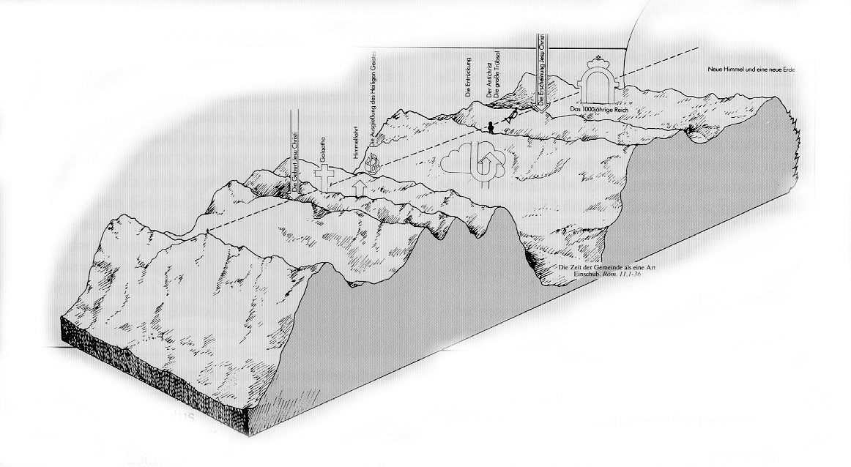
Bergspitzen und Täler

Slide 162
70 Wochen – 2. Deutung: Teilung der 70. Woche
3,5 J.
3,5 J.
7 Siebenheiten
62 Siebenheiten
457/458
v. Chr.
26
n. Chr.
3,5 Jahre Endzeit
3,5 Jahre Dienst Christi
26-30 n. Chr
ABER:
. Zerteilung der 70. Woche: vom Text her unzulässig
. 457 v. Chr.: fraglicher Ausgangspunkt
. Der Text sagt nicht, dass der Gesalbte in der Mitte der letzten Woche ausgerottet wurde, sondern am Ende der 69. Woche.
. 70 n. Chr. (Zerst. Jerus.) fiele in die „Lücke“, wird aber berichtet!

Slide 163
70 Wochen – 3. Deutung: Adventist., Auberlen
1 Siebenheit = 3,5+3,5 J.
7 Siebenheiten = 49 Jahre
62 Siebenheiten = 434 Jahre
458/7
v. Chr.
409/8
v. Chr.
26/27
n. Chr
33/34
n. Chr
70
n. Chr.
. Aber der Text sagt nicht, dass der Gesalbte in der Mitte der letzten Woche ausgerottet wurde, sondern am Ende der 69. Woche.
. Im Jahr 34 n. Chr. ergoss sich keine Verwüstung über den Verwüster.
. 9,27: Jerusalem sollte noch in der 70. Woche verwüstet werden.
. Der Fürst macht, dass man aufhört, das Opfer im Tempel darzubringen. In diesem Sinne „beseitigt“ er es (12,11; vgl. 8,11!). Er tut dies, um den Gräuel der Verwüstung aufzustellen. Vgl. 12,11: „Von der Zeit an, da das beständige Opfer beseitigt wird, um den Verwüstugsgräuel aufzustellen, sind des 1290 Tage.“
. 457 v. Chr.: fraglicher Ausgangspunkt
. Frage: Wollte Gott, dass man das Kommens Christi berechnen konnte?

Slide 164
70 Wochen – 4. Deutung: 2 Lücken
7 Wochen = 49 Jahre
62 Wochen = 434 Jahre
1 Woche = 7Jahre
538
v. Chr.
30
n. Chr.
Endzeit
Vollendung
1. zeitliche Unterbrechung 489-396
2. zeitliche Unterbrechung: 2000 Jahre
Aber:
. Unerlaubte Lücken. Wie die 70 Exiljahre sind die 70 Wochen lückenlos.
. 70 n. Chr. (Zerst. Jerus.) fiele in die „Lücke“, wird aber berichtet!

Slide 165
70 Wochen – 5.: präteristische symbol. Deutung
7 Siebenheiten
undefininiert
62 Siebenheiten
undefiniert
½
Woche
½ symbolische Woche
538
v. Chr.
30
n. Chr.
26
n. Chr.
70 n. Chr.
ABER:
70 n. Chr. war nicht die Erfüllung von 9,24. Die Opfer wurden nicht abgeschafft, um den Gräuel aufzustellen (12,11).
1. Wochenhälfte = 3,5 Jahre; 2. Hälfte = 40 Jahre → Nicht erlaubt!.

Slide 166
70 Wochen – 6. Die klassische Deutung
7 Siebenheiten
62 Siebenheiten
1 Siebenheit undefiniert
3 ½
3,5
undefiniert
undefiniert
3 ½
70 n.C.
30 n.C.
538
v. Chr.
Mit Christi Kommen beginnt die letzte Woche
ABER:
. Die Opferdarbringungen hörten beim röm.-jüd. Krieg am 17. Juli 70 n. Chr. auf, aber nicht, „um den verwüstenden Gräuel aufzustellen“ (12,11).
. Titus schloss keinen Bund mit den Juden, drängte ihnen auch keinen auf.
. Titus wurde nicht 70 n. Chr. getötet/gerichtet, auch sein Heer nicht.
. Die letzte halbe „Woche“ (2000 Jahre) wäre unverhältnismäßige stark „gedehnt“. = unzulässig. Zeitangaben müssen annähernd mit der Realität übereinstimmen.

Slide 167
Deutung auf Antiochus
Zeit vor dem
Bauen
62 Wochen: Zeit des Bauens
1 Woche: 7 Jahre Bedrängnis
605/
597/
587
168
164 v.C.
538
171 v.C.
Mit der Ermordung von Onias III beginnt die letzte Woche
Und zur Hälfte der Woche …
Die Deutung auf Antiochus ist die einzige Deutung ohne Probleme, wenn man erkennt, dass die Wochen nicht arithmetisch-mathematisch gezählt werden.

Slide 168
9,27 „auf Flügeln
von Gräueln“

Slide 169
Das Buch Daniel – Zuordnung von Ereignis zu Kapitel
Könige
Ereignis
* Daniels
Visionen
Kapitel
Ereignis
Nebukadnezar B e l s a z a r Darius Kyros
1. 2. 1. 3. 1. 1. 3.
T r a u m Reg.-Jahr Regierungs–Jahr
*
*
*
*
Zeitachse
2
3
4
7
8
5
9
6
1:21
10
11
12
Daniel frei
Exil—Ende (Esra 1:1)
Feuer-Ofen
Wand-Schrift
Löwen-Grube
Ausgabe 02/2016

Slide 170
Dan 11 und 12

Slide 171
Daniel - historischer Rahmen
Medo-Persisches Weltreich (539-333)
Babylonisches Weltreich (605-539)
Nabonid
Kyrus, Perser
Nebukadnezar
Belsazar
Darius, Meder
605 v. C.
539 536 v. C.
70 Jahre babylonische Gefangenschaft
Jeremia
Serubbabel 538
Esra 458
Hesekiel

Slide 172
Dan 11,3.4
Alexander von Makedonien: 334-323 v. Chr.
Diadochen nach dem Tod Alexanders 323
1. Ptolemaios - Ägypten und Palästina + Teile Arabiens [ab 312 v. Chr.]
2. Seleukos – Syrien [Zuerst Antigonos - Babylon + Phrygien → 301: Seleukus: Syrien bis Indien 3. Lysimachos - Thrakien und Bithynien (Teile Kleinasiens; nur bis 281 v. Chr.)
4. Kassander - Mazedonien und Griechenland (unbedeutend) (Später: die „Antigoniden“)

Slide 173
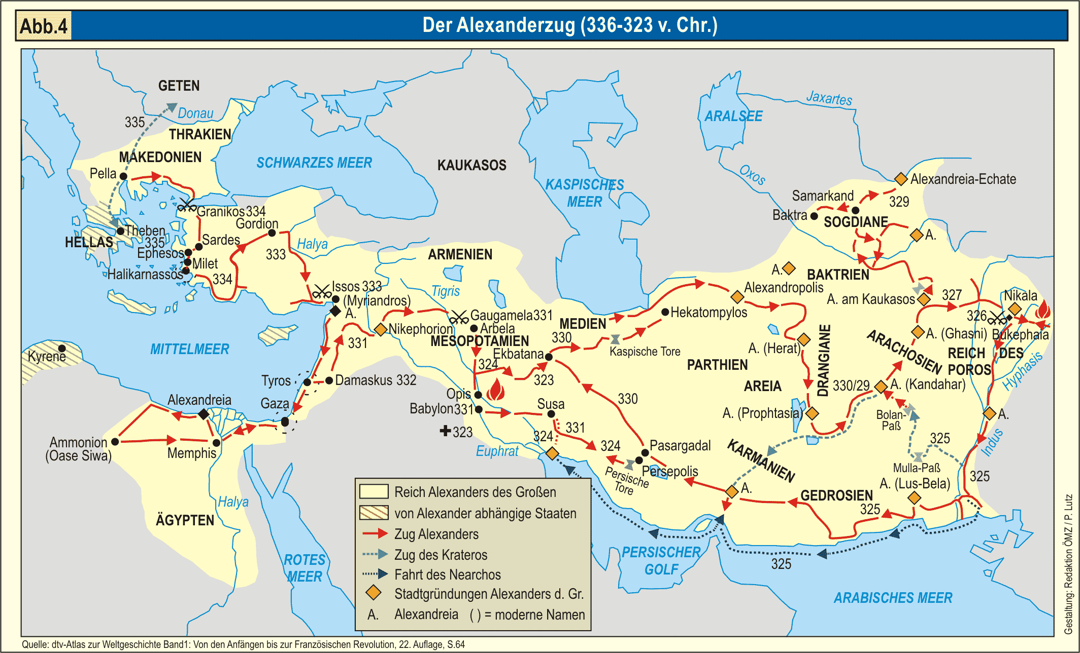
3. Makedonisches Reich 334-323

Slide 174
Diadochenreiche 312 v.Ch.

Slide 175
Die 4 Diadochenreiche um 301 v. Chr.:
Seleukos → Seleukiden (König des Nordens)
Ptolemaios → Ptolemäer (König des Südens)
Lysimachos (bis 281)
Kassandros
Notes:
Charakter:
- Eisen als härtestes (damals bekanntes) Metall: unbarmherzig in den Eroberungen und Unterjochung
- Schenkel: kraftvoll
- ohne Versinnbildlichung wird das Reich als furchtbar und schreckenerregend geschildert (7.7)
- Pompejus unterjochte 63 v. Chr. Israel der römischen Herrschaft

Slide 176
Notes:
Charakter:
- Eisen als härtestes (damals bekanntes) Metall: unbarmherzig in den Eroberungen und Unterjochung
- Schenkel: kraftvoll
- ohne Versinnbildlichung wird das Reich als furchtbar und schreckenerregend geschildert (7.7)
- Pompejus unterjochte 63 v. Chr. Israel der römischen Herrschaft

Slide 177
Seleukidenreich um 180 v. Chr.
Zerfall nach 164 v. Chr.
→ Endgültiges Ende: 63 v. Chr.

Slide 179
Daniel 11:
Vorbereitendes: 11,2
1. Kambyses 530-522 („Ahasveros“, Esr 4,6) 2. Gautama (Thronräuber) 522 (= Artasasta, Esr 4,7) 3. Darius I. „Hystaspis“: 521-486 v. Chr., (Esra 4,5.24) 4. Xerxes 1. „Ahasveros“ (Esther 1,1): 486-465 v. Chr.

Slide 180
Weissagung vom König des Nordens und König des Südens: 11,5-45
4 Phasen:
11,5-19 Vorbereitende Phase → Antiochus III
11,20-28 Antiochus IV
11,29-35 Antiochus IV
11,36-45 Antiochus IV

Slide 181
Dan 11: Vier parallele Situationen
5-19 | 20-28 | 29-35 | 36-45
Antiochus III | Antiochus IV [1. Angriff] | Antiochus IV [2.Angriff] | Antiochus IV
Bei 5 beginnt die Reihe der Könige des Südens und des Nordens. | 20: Und an seiner Statt … 21: und an seiner Statt … [Beginn des Berichtes über Antiochus] | 29: Zur festgesetzten Zeit wird er wiederum gegen den Süden ziehen
6: Am Ende von Jahren 13: gegen Ende der Zeiten | 27: … denn noch geht das Ende auf die festgesetzte Zeit | 29: Zur festgesetzten Zeit … 35E: … bis zur Zeit des Endes, denn es vollzieht sich noch bis zur festgesetzten Zeit | 36: …, bis der Zorn [, die Verfluchung,] gar aus ist, denn das Festbeschlossene wird vollzogen werden. … 40: Und zur Zeit des Endes

Slide 182
Dan 11: Vier parallele Situationen
5-19 | 20-28 | 29-35 | 36-45
Antiochus III | Antiochus IV [1. Angriff] | Antiochus IV [2.Angriff] | Antiochus IV
13: Angriff des Nordkönigs gegen den Südkönig, der ihn herausfordert (12) | 25: Angriff des Nordkönigs gegen den Südkönig | 29: Angriff des Nordkönigs gegen den Südkönig | 40: Angriff des Nordkönigs gegen den Südkönig, der ihn herausfordert
13M: „eine Menge, größer als die vorige, … mit einem großen Heer und großer Ausrüstung“ | 25M: mit einem großen Heer … 26M: „sein Heer wird daherfluten und es werden viele Erschlagene fallen.“ |  | 40M: „… mit Wagen und mit Reitern und mit vielen Schiffen … und überschwemmen und überfluten.“
14: viele … und auch gewaltige Leute des Volkes [Daniels] (= Juden) werden sich erheben |  | 32f: aber die vom Volk, die ihren Gott kennen, werden Stärke zeigen und werden es hinausführen.

Slide 183
5-19 | 20-28 | 29-35 | 36-45
14E: sie (die aus dem Volk Gottes) werden [unterliegen und] zu Fall kommen. |  | 33: Und die Verständigen des Volkes werden … unterliegen durch Schwert und Flamme, durch Gefangenschaft und Raub, – Tage hin-durch. 35: Und von den Verständigen wer-den [einige] unterliegen | 41M: „Und viele werden [unterliegen und] zu Fall kommen. 12,1… es wird eine Zeit der Bedrängnis sein, dergleichen nicht gewesen ist,…
 |  | 34: „… wird ihnen (= den Frommen) mit einer kleinen Hilfe geholfen werden“ | 12,1: Und in jener Zeit wird auftreten Michael, ..wird dein Volk gerettet
14M: um die Weissagung in Erfüllung zu bringen (Sie meinen, nun sei das Ende/Erfüllungszeit, – ist aber noch nicht) | 27: … denn noch geht das Ende auf die festgesetzte Zeit | 35E: … bis zur Zeit des Endes, denn es vollzieht sich noch bis zur festgesetzten Zeit | 40: Und zur Zeit des Endes

Slide 184
5-19 | 20-28 | 29-35 | 36-45
15-16: Angriff Nordkönig → Süd-kg. 16: Der Nord-könig „wird nach seinem Gutdünken handeln“ |  |  | 36: Der Nordkönig „wird nach seinem Gutdünken handeln“
16: Beim Durchzug: Einfall des Nordkönigs „ins Land der Zierde … Vertilgung ist in seiner Hand.“ | 28M: Beim Durchzug auf dem Heimweg: Einfall des Nord-königs in Palästina: „…und sein Herz wird gegen den heiligen Bund [gerichtet sein], und er wird [entspre-chend] handeln“ | 30M: Beim Durchzug auf dem Heimweg: Einfall des Nord-königs in Palästina: „… er wird ergrim-men gegen den hl. Bund und wird [ent-sprechend] handeln“ 31M: „… das Heiligtum, die Burg-feste,entweihen, und werden das beständi-ge [Opfer] abschaffen und den verwüsten-den Gräuel auf-stellen“ | 41: Beim Durchzug: Einfall des Nordkönigs in Palästina: „…und er wird kommen in das Land der Zierde“ 44M: Beim Durchzug auf dem Heimweg: er wird ausziehen in großem Grimm, um viele zu vernichten und zu vertilgen. 45: Und er wird sein Palastgezelt aufschlagen zwischen dem [Mittel-] Meer und dem Berge der heiligen Zierde.

Slide 185
5-19 | 20-28 | 29-35 | 36-45
17: Verbündung (aber es wird nichts daraus): „er wird ihm die Tochter [seiner] Frauen geben, [aber nur,] um sie zu ver-derben; und sie wird nicht bestehen, …“ | 27: „an einem Tisch verlogen miteinander reden; aber es wird nicht gelingen“ | 32: Und die, die am Bunde ehrfurchtslos handeln, wird er durch Schmeicheleien zum Abfall verleiten; | 39M: Denen, die [ihm] Anerkennung zollen, wird er viel Ehre erweisen, und er wird ihnen Herrschaft verleihen über die Vielen und wird Land zum Lohne austeilen
17E: „… und ihm (dem Nordkönig) wird [durch sie] nichts werden“ | 27E: „… aber es wird (den beiden Königen) nicht gelingen“ | aber die vom Volk [Gottes], die ihren Gott kennen, werden Stärke zeigen und werden’s hinausführen. | 36M: Und er wird Gelingen haben, bis der Zorn [, die Verfluchung,] gar aus ist, denn das Festbeschlossenes wird vollzogen werden.

Slide 186
5-19 | 20-28 | 29-35 | 36-45
18M: sein Höhnen |  | 31: … das Heiligtum…entweihen, … das beständige [Opfer] abschaffen … den verwüstenden Gräuel aufstellen | 36: … wird sich erheben und groß machen über jeglichen Gott, und gegen den Gott der Götter wird er Unerhörtes reden 37: … über alles sich erheben
19: „Und er wird sein Angesicht nach den Festungen seines eigenen Landes hin wenden, | 28: „Und er wird mit großem Reichtum in sein Land zurückkehren… und in sein Land zurückkehren. | 30M: „… und er wird verzagen, und wird umkehren“ | 43: „Und er wird Herr werden über die Schätze an Gold und Silber und über alle Kostbarkeiten Ägyptens.“ 44: … Aber Gerüchte von Osten und von Norden her werden ihn erschrecken.

Slide 187
5-19 | 20-28 | 29-35 | 36-45
19: Das Ende des Nordkönigs Antiochus III: „… und wird unterliegen und fallen und wird nicht mehr gefunden werden.“ |  | [Das Ende des Antiochus IV wird nicht beschrieben] | 45: Das Ende des Nordkönigs: „Und er wird zu seinem Ende kommen, und es wird keiner [sein], der ihm helfe.“
17: Verbündung (aber es wird nichts daraus): „er wird ihm die Tochter [seiner] Frauen geben, [aber nur,] um sie zu verderben; und sie wird nicht bestehen“ | 27: „an einem Tisch verlogen miteinander reden; aber es wird nicht gelingen“ | 32: Und die, die am Bunde ehrfurchtslos handeln, wird er durch Schmeicheleien zum Abfall verleiten; | 39M: Denen, die [ihm] Anerkennung zollen, wird er viel Ehre erweisen, und er wird ihnen Herrschaft verleihen über die Vielen und wird Land zum Lohne austeilen
17E: „… und ihm (dem Nordkönig) wird [durch sie] nichts werden“ | 27E: „… aber es wird (den beiden Königen) nicht gelingen“ | aber die vom Volk [Gottes], die ihren Gott kennen, werden Stärke zeigen und werden’s hinausführen. | 36M: Und er wird Gelingen haben, bis der Zorn [, die Verfluchung,] gar aus ist, denn das Festbeschlossenes wird vollzogen werden.

Slide 188
Dan 11: In jeder der 4 Phasen: 4 parallele Ereignisse
a) Angriff mit großem Heer des Königs des Nordens, der Richtung Ägypten zieht → dann wieder zurück durch das Heilige Land
b) Beim Durchzug (hin oder zurück): Armeen werden in Palästina aufgestellt.
c) Dem Volk Gottes und der Stadt Jerusalem wird Gewalttat angedroht oder wirklich angetan (= Bedrängnis des Volkes Gottes).
d) Versuch der Zerschlagung der Treuen aus dem Volk, d. h.: der Heiligen.

Slide 189
K. 11,2-12,4 hat den Zweck zu zeigen:
1) Die heidnische Weltmacht gelangt nicht zu dauerndem Bestand.
2) Sie bewirkt durch die Bedrängung des Gottesvolkes nur dessen Läuterung.
3) Sie wird schließlich untergehen.
4) Das Gottesvolk wird durch viele Bedrängnisse hindurchgeführt, aber aus aller Not gerettet und zur Herrlichkeit gebracht.

Slide 190
Der „König des Südens“ und der „König des Nordens“ Dan 11
301: Die Seleukiden in Syrien | Die Ptolemäer in Ägypten | 301-198: Israel unter den Ptolemäern
312-281: Seleukus I. Nicator 11,5 | 323-285: Ptolemäus I. Lagi Soter | Dan 11,5
281- 261: Antiochus I. Soter | 285-247: Ptolemäus II. Philadelphus | Dan 11,6
261-246: Antiochus II. Theos 11,6
246-226: Seleukus II. 11,9 | 247-222: Ptolemäus III. Euergetes | Dan 11,7
226-223: Seleukus III. 11,10
223-187: Antiochus III. Dan 11,10-19 | 222-205: Ptolemäus IPhilopater | Dan 11,10-11

Slide 191
 |  | 198-164: Israel unter den Seleukiden; Dan 11,13-19
187-175: Seleukus IV Philopater | 205-182: Ptolemäus | Palästina 167-63 v. Chr.:
175-164: Antiochus IV Epiphanes | 182-146: Ptolemäus VI. | Dan 8; 11,21-35; Makk 168-164: Verwüstender Gräuel Tempelentweihung, kein Opfern
 |  | 168-166: Mattathias
164: Tod des Antiochus IV. |  | 166-160: Judas Makkabäus besiegt die Seleukiden.
 |  | Dez 164 Tempelweihe
 |  | 160-143: Jonathan Makkabäus
 |  | 143-135: Simon Makkabäus (Führer, Hoherpriester)

Slide 192
Dan 12
V. 1-4: Letzter Redeteuíl: Die Bedrängnis unter Antiochus und die Auferstehung (Zusammenblendung in „prophetisch verkürzter Perspektive“)
Das Auftreten Michaels und die Befreiung des Gottesvolkes aus der Bedrängnis unter Antiochus V. 1
Die Auferstehung zum ewigen Leben und zur ewigen Schmach V. 2
Der Lohn der Treuen. V. 3
Auftrag an Daniel, diese Worte zu versiegeln. V. 4
V. 5-7: Über die Zeitdauer der Bedrängniszeit unter Antiochus
Die Frage des Engels V. 5.6
Die Antwort: Zeit, Zeiten, eine halbe Zeit V. 7
V. 8-12: Über den Ausgang der Bedrängnis
Die unbeantwortete Frage Daniels V. 8
Abermaliger Auftrag an Daniel, diese Worte zu versiegeln. V. 9
Über die Verständigen und die Frevler V. 10
Über die Zeitdauer der Bedrängnis; Aufruf zum Ausharren V. 11.12
V. 13: Persönliche Ermutigung: Hinweis auf sein Los am Ende der Tage

Slide 193
Dan 11,31 → 12,11
11:31: Und Streitkräfte werden erstehen von ihm und das Heiligtum, die Burgfeste, entweihen, und werden das beständige [Opfer] wegnehmen und den verwüstenden Gräuel aufstellen.
12,11 Und von der Zeit an, da das beständige Opfer weggenommen wird, und [zwar] um den verwüstenden Gräuel aufstellen, ‹sind› 1290 Tage.

Slide 194
Dan 8,10-12
8:10-12 Und es wurde groß bis zum Heer des Himmels, und es warf von dem Heer und von den Sternen etliche zur Erde nieder und zertrat sie. ¹¹ Selbst bis zu dem Fürsten des Heeres wurde es ‹und tat es› groß. Und es nahm ihm das beständige [Opfer] weg, und die Stätte seines Heiligtums wurde niedergeworfen. ¹² Und ein Heer wird hingegeben werden samt dem beständigen [Opfer], wegen des Frevels. Und es wird die Wahrheit zu Boden werfen und in seinem Tun Gelingen haben.– ¹³ ….. Bis wann geht das Gesicht von dem beständigen [Opfer] und von dem Verwüstungsfrevel, und [bis wann geht] das Hingeben sowohl des Heiligtums als auch des Heeres zur Zertretung? ¹⁴ Und er sagte zu mir: Bis 2300 Abend-Morgen vergangen sind; dann wird dem Heiligtum [sein] Recht werden.

Slide 195
Kontakt:
jettel@hispeed.ch

Slide 196
Ungebrauchte Folien

Slide 197
70 Wochen: symbol. Deutung nach Keil
7 Siebenheiten = undefiniert
bis Chr.
62 Siebenheiten = undefiniert
bis z. Endzeit
1 Sieben-heit
538
v. Chr.
Endzeit: Ausrottung des Messias durch Ausrottung der Heiligen ??
Vollendung
30 n. Chr.
ABER: Eine “Siebenheit” vor der Vollendung werden die Heiligen nicht ausgerottet. Der Gesalbte wird ausgerottet, nicht die Heiligen.

Slide 198
Terminus a quo Zeitpunkt, von welchem an gezählt wird
Das Edikt des Kyrus 538 v. Chr.?
2Ch 36:20-23: „Im ersten Jahre Kores', des Königs von Persien, damit das Wort Jahwehs durch den Mund Jeremias erfüllt würde, erweckte Jahweh den Geist Kores', des Königs von Persien; und er ließ einen Ruf ergehen durch sein ganzes Königreich, und zwar auch schriftlich, indem er sagte: So sagt Kores, der König von Persien: Alle Königreiche der Erde hat Jahweh, der Gott des Himmels, mir gegeben; und er hat mich beauftragt, ihm ein Haus zu bauen zu Jerusalem, das in Juda ist. Wer irgend unter euch aus seinem Volk ist, mit dem sei Jahweh, sein Gott; und er ziehe hinauf!“

Slide 199
Dan 11,3.4
Alexander von Makedonien: 336-323 v. Chr.
Diadochen nach dem Tod Alexanders 323
1. Ptolemaios - Ägypten und Palästina + Teile Arabiens [ab 312 v. Chr.]
2. Seleukos – Syrien [Zuerst Antigonos - Babylon + Phrygien → 301: Seleukus: Syrien bis Indien 3. Lysimachos - Thrakien und Bithynien (Teile Kleinasiens; nur bis 281 v. Chr.)
4. Kassander - Mazedonien und Griechenland (unbedeutend)

Slide 200
Dan 9 und Mt 24,15: Heilige Stätte
Esr 9,8: „Und nun ist uns für einen kleinen Augenblick Gnade von Seiten JAHWEHS, unseres Gottes, zuteil geworden, indem er uns Entronnene übrig gelassen und uns einen Pflock gegeben hat an seiner heiligen Stätte, damit unser Gott unsere Augen erleuchte und uns ein wenig aufleben lasse in unserer Knechtschaft.“
Pred 8,10: „Und dann habe ich Ehrfurchtslose gesehen, die begraben wurden und [zur Ruhe] eingingen; diejenigen aber, die recht gehandelt hatten, mussten von der heiligen Stätte wegziehen und wurden in der Stadt vergessen. Auch das ist Eitelkeit.“
5M 12:5 „sondern die Stätte sollt ihr aufsuchen, die JAHWEH, euer Gott, aus allen euren Stämmen erwählen wird, um seinen Namen dahin zu setzen, dass er dort wohne, und dahin sollst du kommen.“

Slide 201
Daniel - Gliederung
Teil I: K. 1-5
K. 1: Die Weigerung am babylonischen Hof
K. 2-3: Die zwei Menschenbildnisse
a. Nebukadnezars Traumbild von den Weltreichen K. 2
b. Nebukadnezars Standbild K. 3
K. 4-5: Die Bestrafung der zwei Könige
a. Strafe und Wiederherstellung Nebukadnezars K. 4
b. Strafe Belsazars ohne Wiederherst. K. 5 (Höhepunkt)
Teil II: K. 6-12
K. 6: Die Weigerung am medopersischen Hof
K. 7-8: Die zwei Tiervisionen
a. Daniels Vision von den Weltreichen K. 7
b. Daniels Vision von den zwei nächsten Reichen K. 8
K. 9-12: Die Deutung der zwei Schriften
a. Strafe und Wiederherstellung Jerusalems K. 9
b. Israels Geschichte bis Antiochus K. 10-12 (Höhepunkt)

